Slide 1
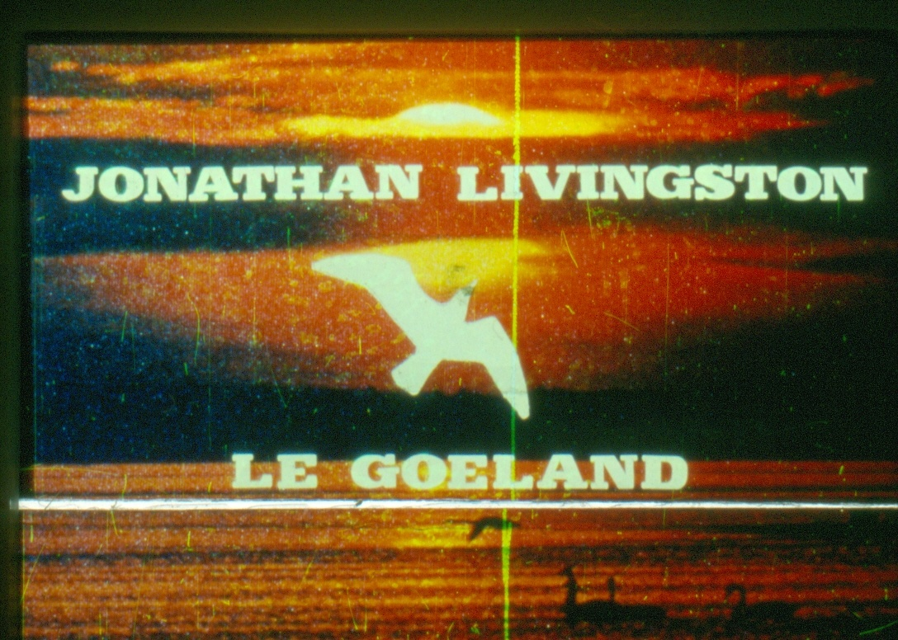
طائر النورس

Slide 2
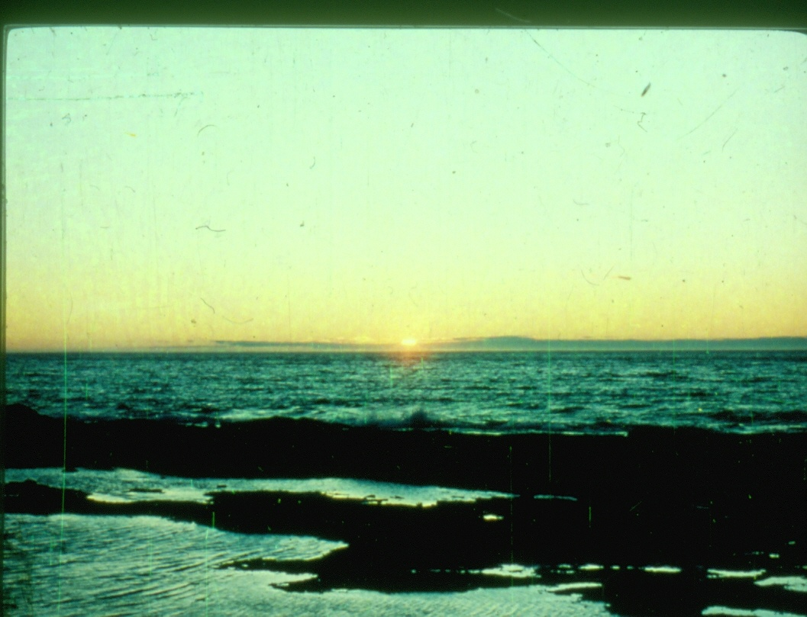
في صباح أحد الأيام بينما كانت الشمس الذهبية تتمايل على صفحة البحر الهادئ

Slide 3
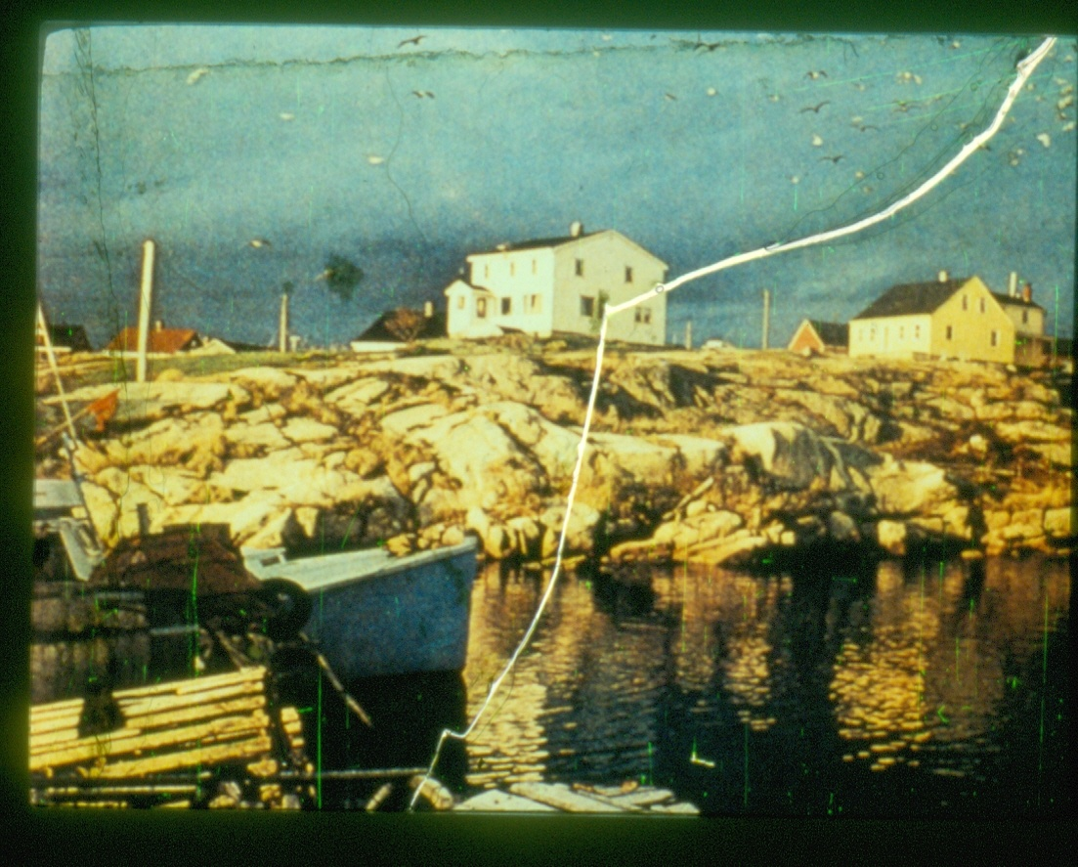
في زاوية الشاطئ توقف مركب الصيد, وسحبت الشباك وتعالت الى الأفطار آلاف الطيور تجمعت حول بقايا الأسماك

Slide 4
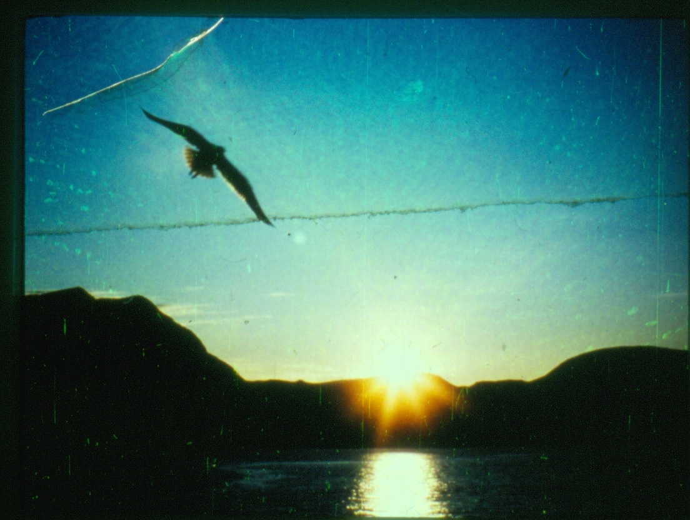
ولكن واحدا من هذه الطيور كان بعيداعن الشاطئ والمراكب ,وهو ”جونتان“ كان يتدرب

Slide 5
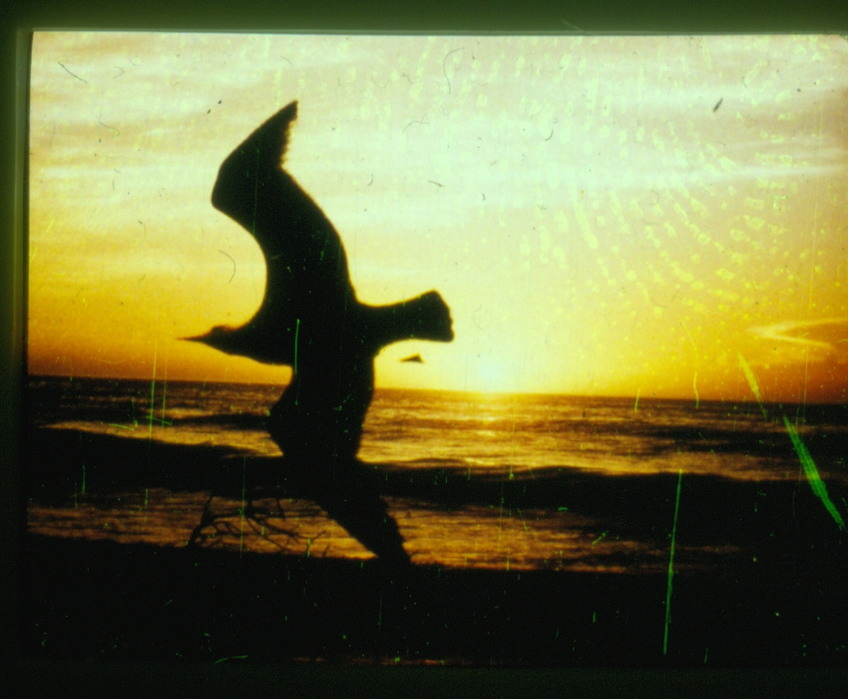
على ارتفاع ثلاثين مترا يحني رجليه ويرفع منقاره ويحاول بصعوبة أن يكسب جوانحه بعض القوة والصلابة

Slide 6
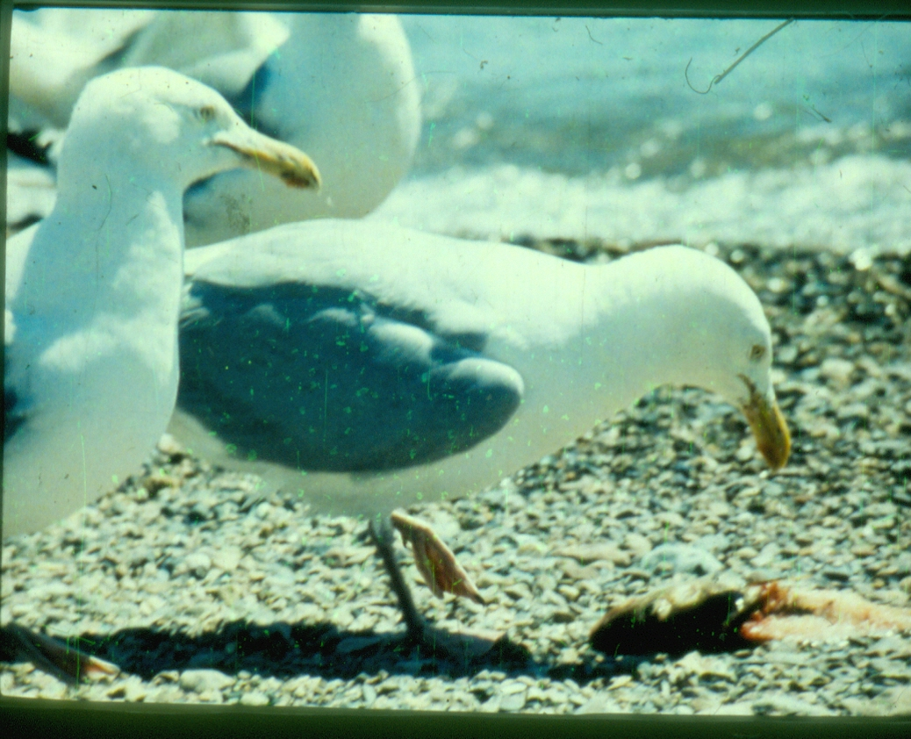
لم يكن جونتان نورسا عاديا , فالنورس العادي ما يهمه هو ألأكل وليس الطيران اما بالنسبة الى جونتان فالمهم هو الطيران

Slide 7
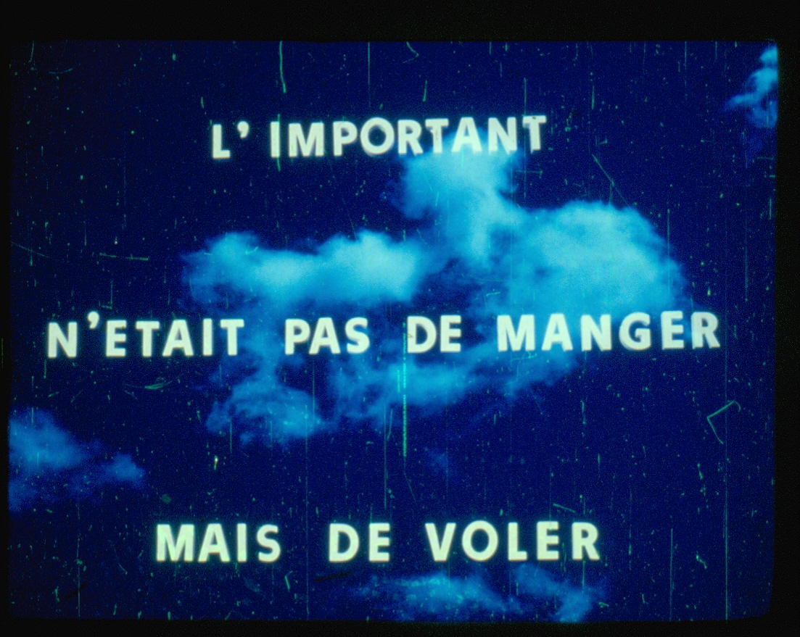
المهم ليس الأكل بل الطيران

Slide 8
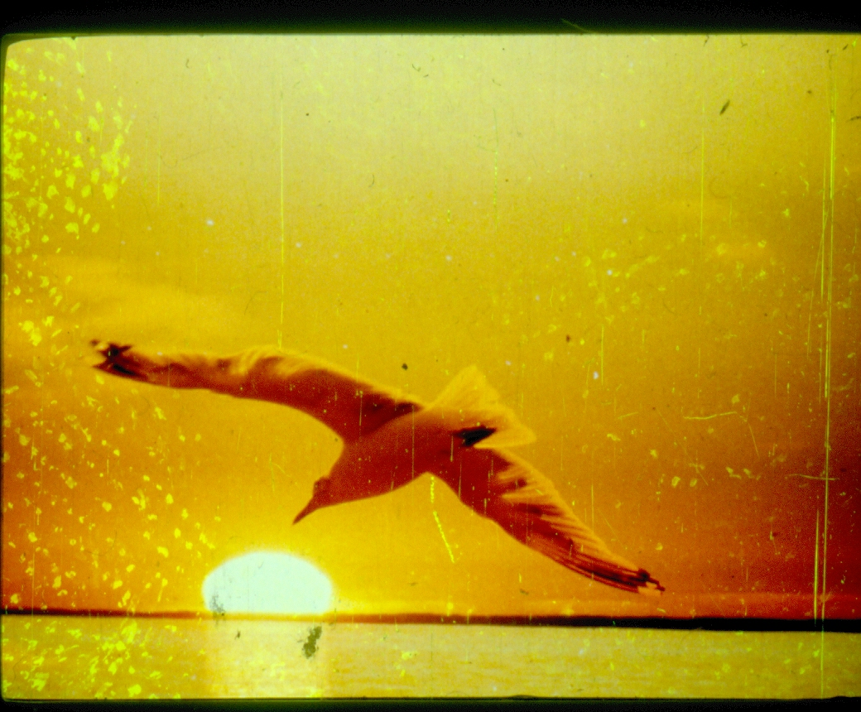

Slide 9
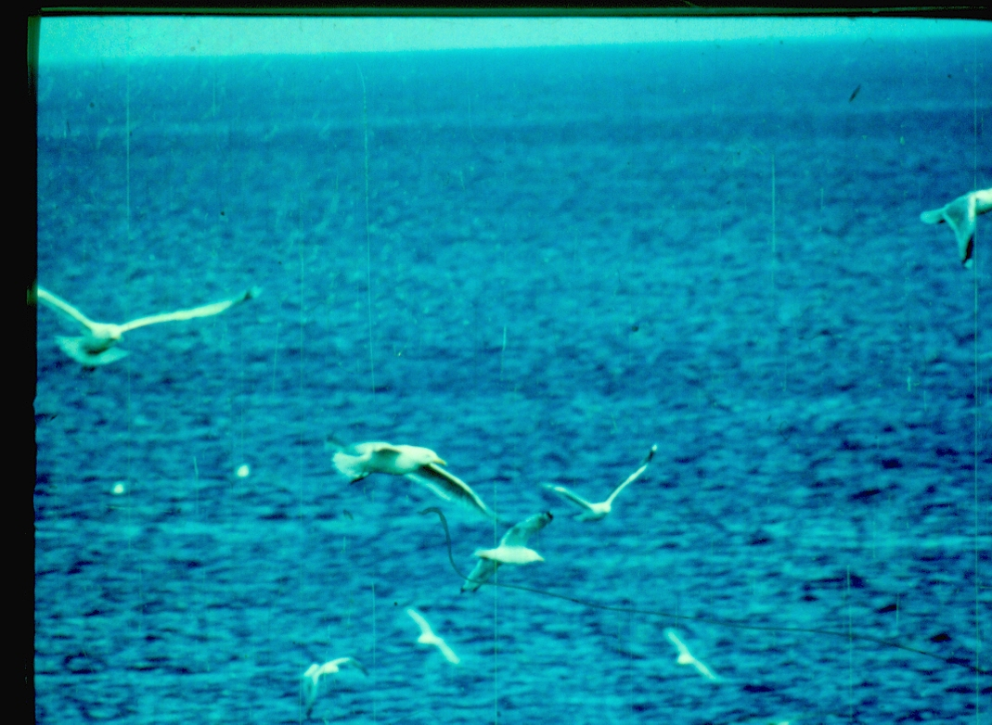
كان جونتان يحب الطيران فوق كل شيئ, ولكن سرعان ما اكتشف أن هذه الطريقة وهذه النظرة الى الأمور لم تكن النظرة الصحيحة التي تجعله محبوبا لدى سائر طيور المجموعة

Slide 10
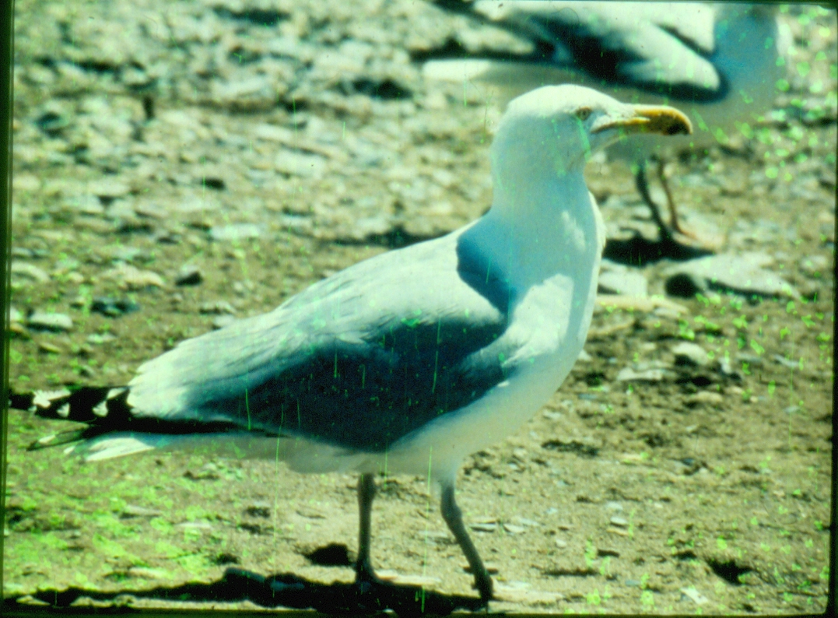
أهل جونتان ذاتهم كانوا حائرين وقالوا له: ”انظر يا جونتان الشتاء ليس بعيدا انه على الأبواب والمراكب ستصبح قليلة والأسماك على الشاطئ سترحل الى الأعماق ’ وان كانت الدراسة بالنسبة اليك هامة فادرس كل ما يتعلق بالطعام وطريقة الحصول عليه فبالنسبة الينا الطيران هو وسيلة لأيجاد الطعام

Slide 11
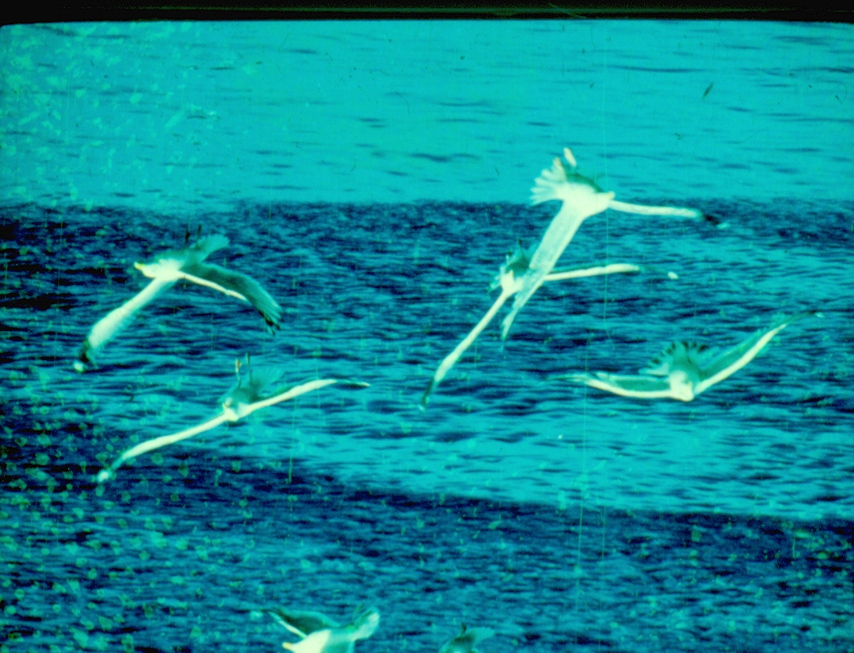
جونتان المطيع رضخ للأمر وراح
في الأيام المقبلة يرغم نفسه ليتصرف كباقي طيور النورس فكان يصرخ ويتشاجر مع زملائه على أطراف الشاطئ ثم يغوص ليلتقط فضلات الأسماك ولكنه لم يكن مرتاحا لهذا العمل

Slide 12
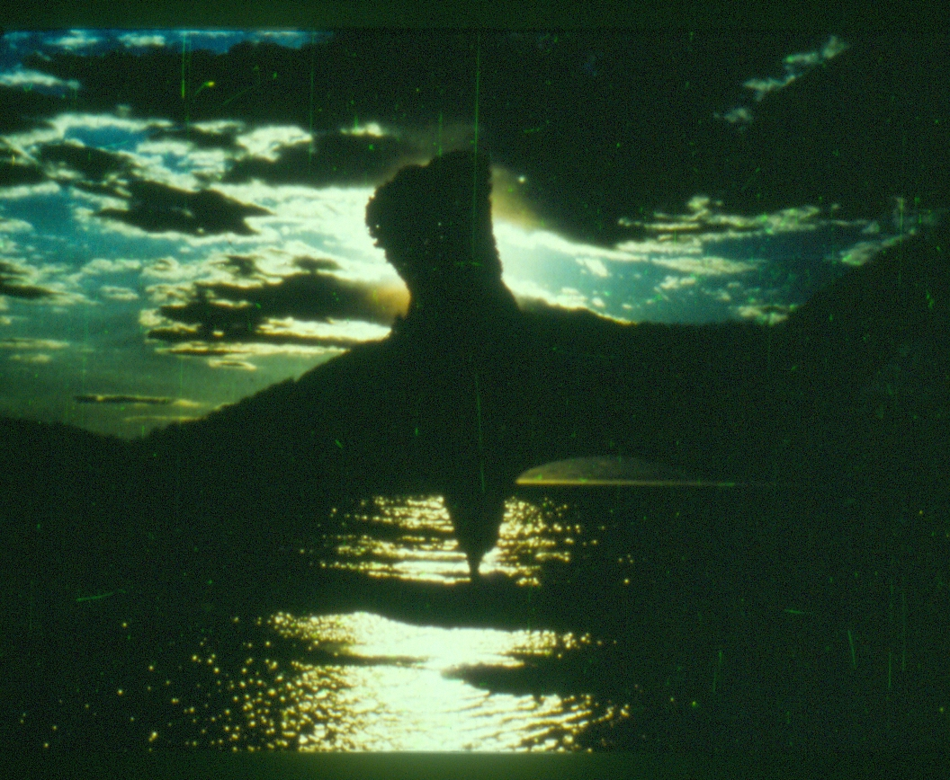
لم يطل الوقت حتى وجد جونتان نفسه وحيدا فوق البحر يتعلم . همه منحصر في السرعة وخلال أسبوع تعلم السرعة ما لا يعرفه أسرع طيور النورس

Slide 13
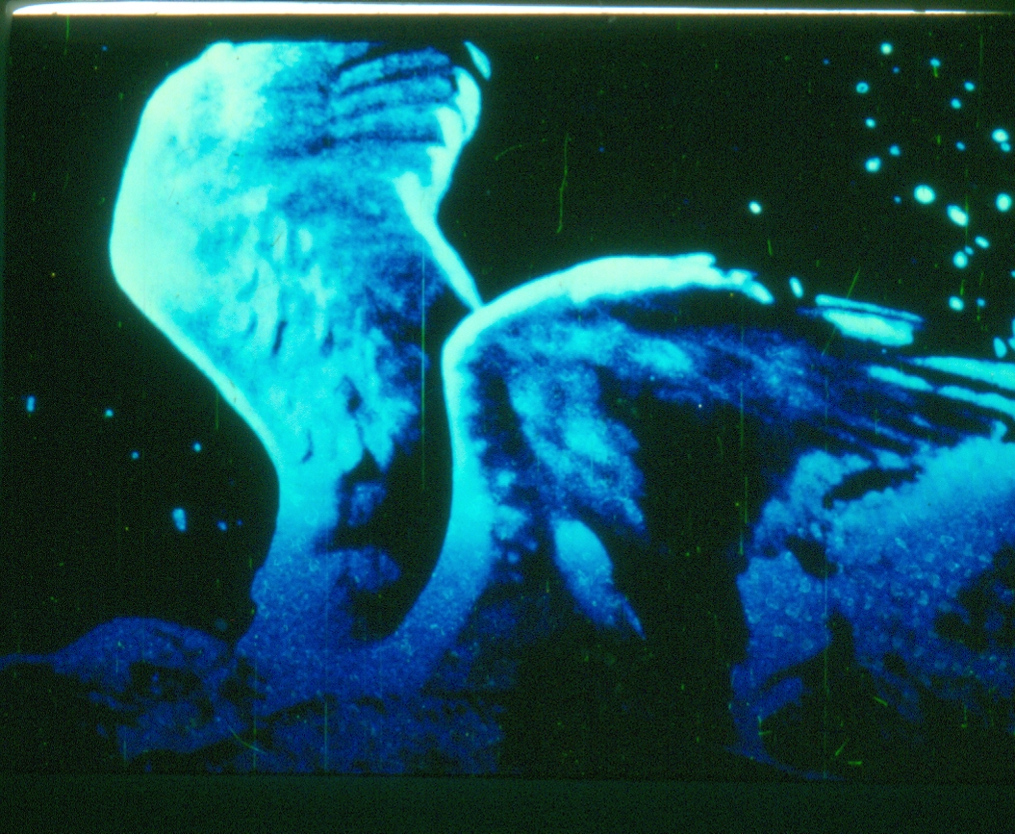
وفي مساء أحد الأيام عندما كان يغوص , سمع صوتا عميقا في داخله يناديه : ” لا شك في ذلك علي أن أعرف أني نورس ومن طبيعتي محدود ولو كنت خلقت لأعرف كل هذه الأشياء عن الطيران لكنت حصلت على خرائط لأطير بسرعة وعلى أجنحة قصيرة كالصقر, وما كنت تغذيت من الأسماك بل من الفئران

Slide 14
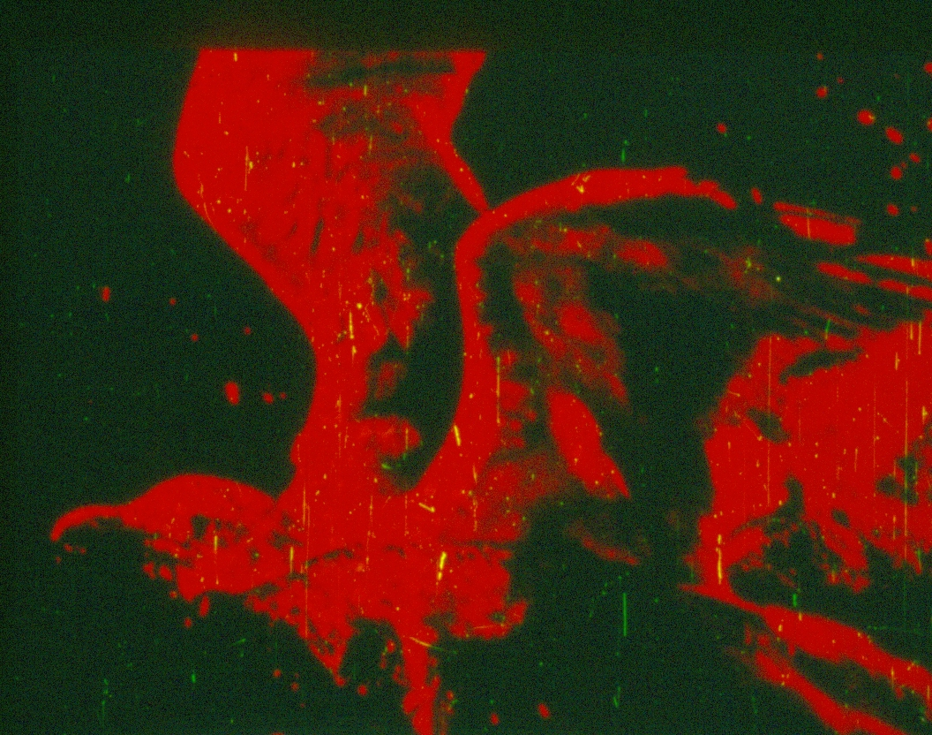
لقد كان أهلي على حق , علي أن أعود الى أهلي وأقنع بما أنا عليه , نورس فقير عادي ومحدود
شعر جونتان بحزن في داخله لأنه قرر أن يعود فردا عاديا ضمن جماعته. سيحارب منذ الأن هذه القوة التي تدعوه الى المعرفة وان يعود هناك تحد ولا اخفاق

Slide 15
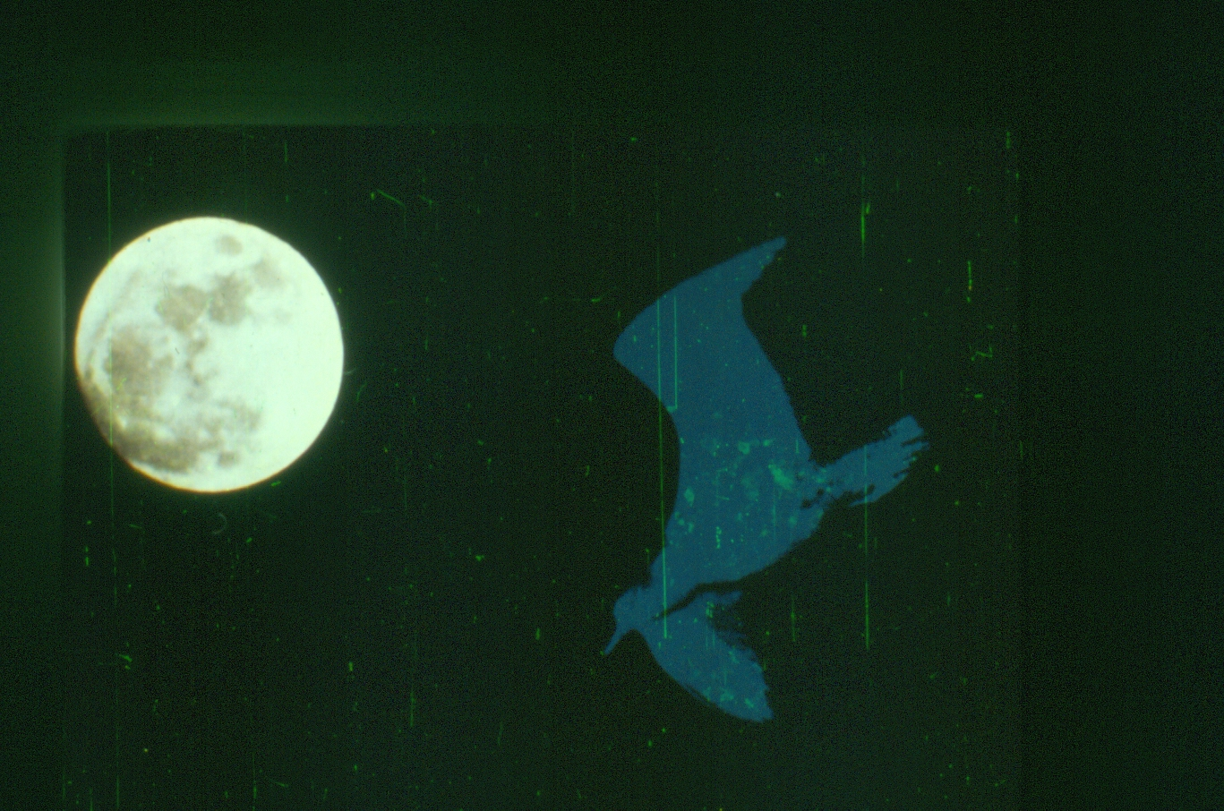
يا لها من لذة أن لا نفكر, ونطير في الظلام نحو نور الشاطئ ... الظلام ... لقد أختنق الموت في حنجرته . طيور النورس لا تطير ابدا في الظلام غير أن جونتان لم يسمع شيئا

Slide 16
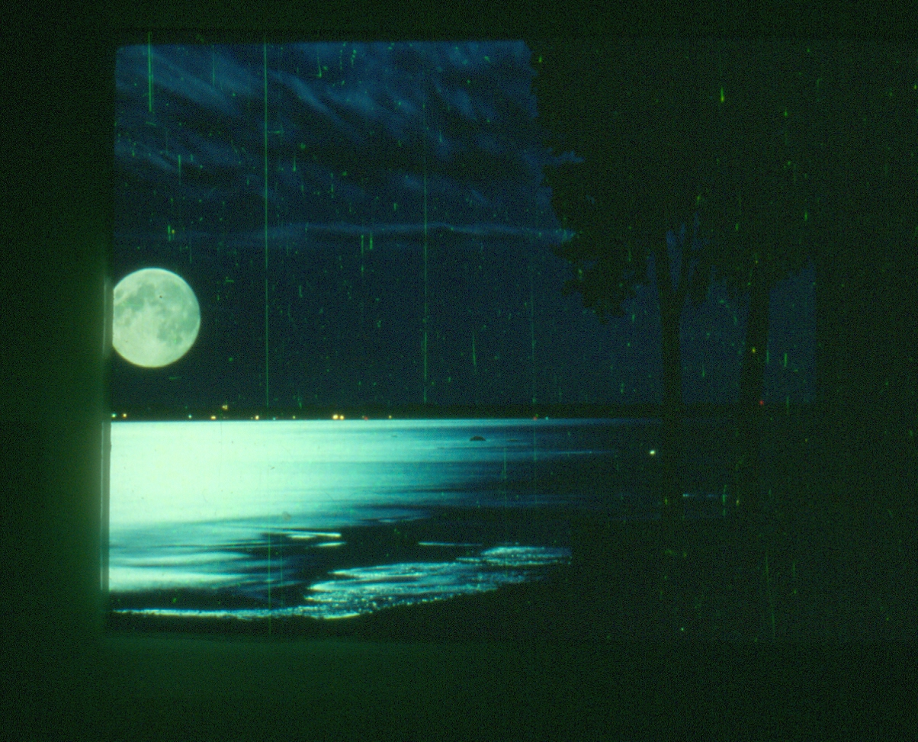
كل شيئ جميل , القمر في السماء والأنوار المنعكسة على صفحة الماء كل شيئ هادئ وصامت

Slide 17
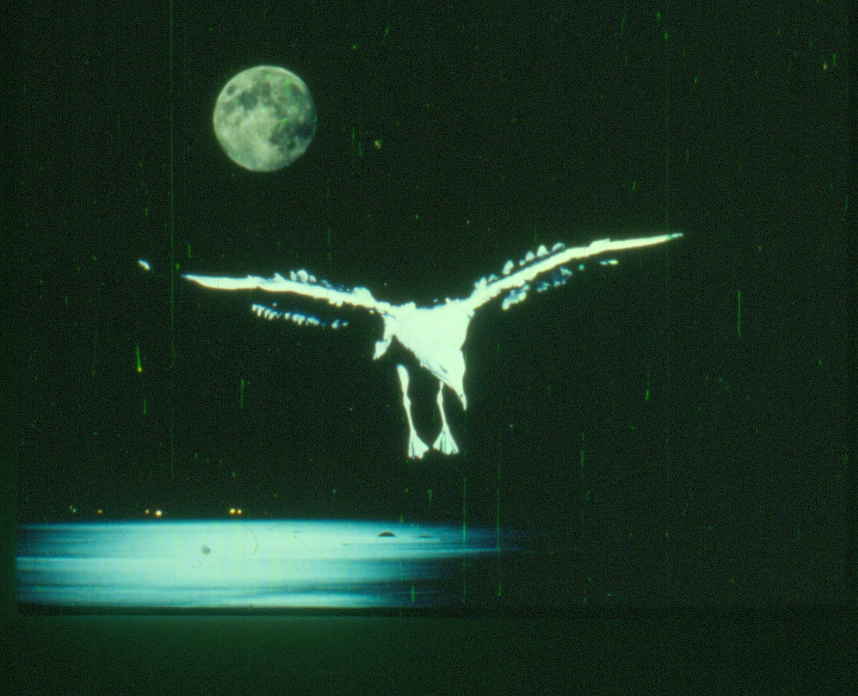
فجأة في قلب الظلام على بعد ثلاثين مترا جونتان يرتجف لقد نسي ألمه ومقاصده الحكيمه تلاشت . أجنحة قصيرة كأجنحة الصقور هذا هو الحل . كم كنت تافها

Slide 18
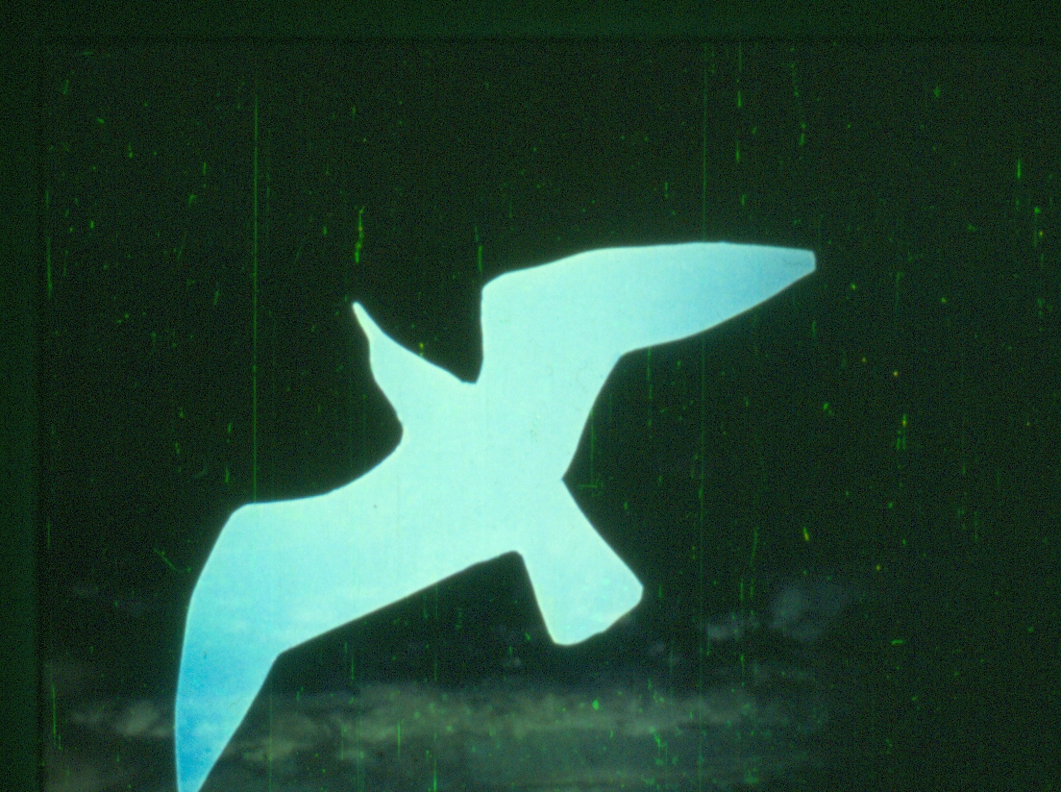
ارتفع مجددا الى 600 متر فوق المحيط العميق دون أن تخطر بباله ولو لحظة فكرة لأخفاق أو حتى الموت

Slide 19
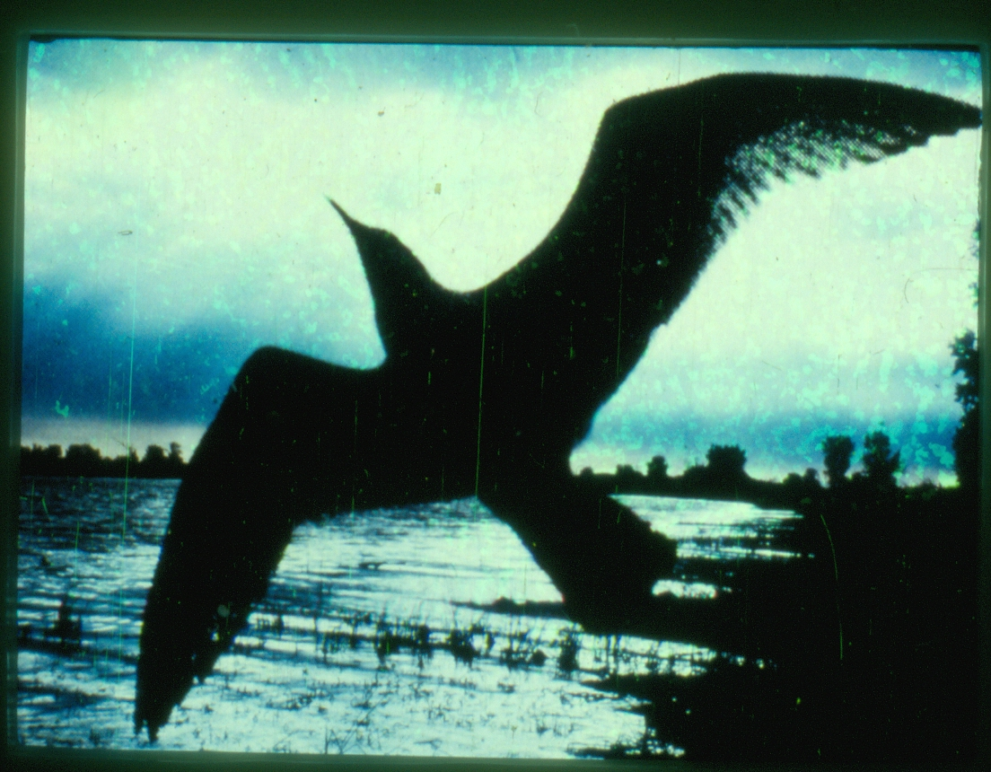
ألصق بجسمه القسم الداخلي من جوانحه حتى لا يطير الا بالقسم الخارجي وعوده نسيت ولو للحظة وذهبت مع رياح السرعة

Slide 20
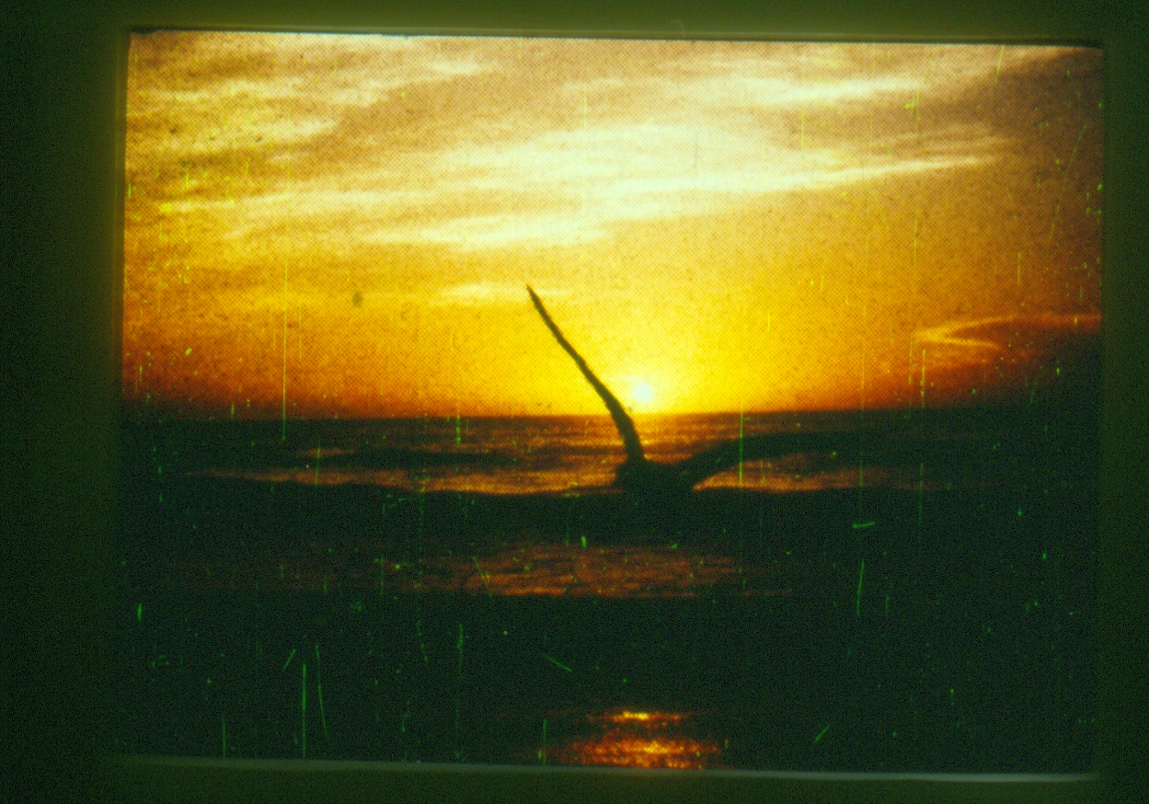
عندما أشرقت شمس الغد كان جونتان لا يزال يتدرب ويطير بسرعة 300 كم في الساعة كان يبلع ريقه وهو يعرف أن أجنحته اذا انفتحت على هذه السرعة سيتحطم ويتمزق الى آلاف القطع ولكن السرعة
هي القوة
هي الفرح
هي الجمال الصافي

Slide 21
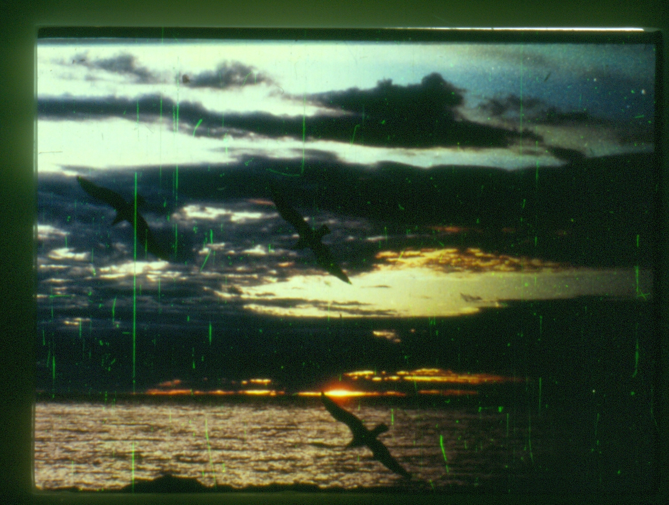

Slide 22
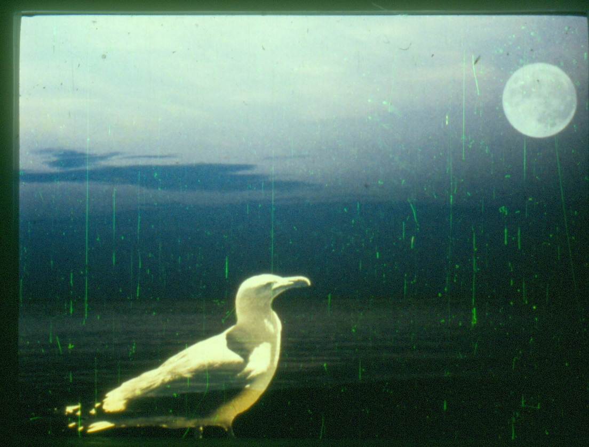
لما وصل جونتان الى جماعته على الشاطئ كان الظلام قد خيم وهو يشعر بدوار في رأسه انه منهوك القوى:
” عندما سيعرفون ما قمت به من مغامرات سيجنون من الفرح لقد اكتشفت لهم معنى للحياة
”تعلم الطيران“

Slide 23
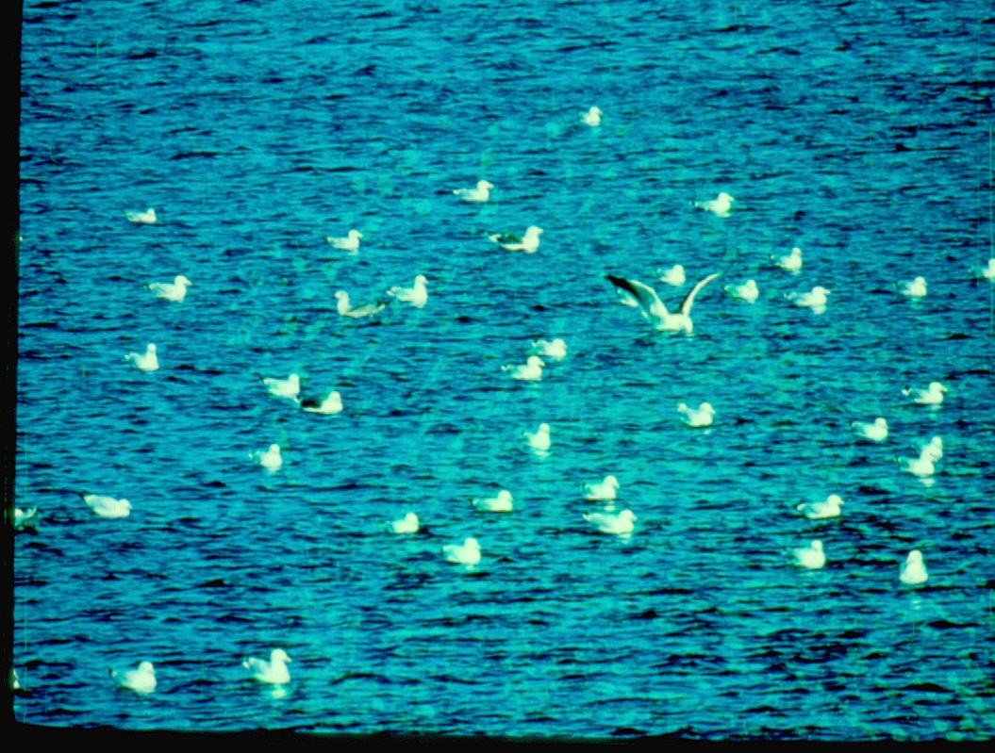
لدى هبوطه كانت جماعة النورس في اجتماع عام تنتظره

Slide 24
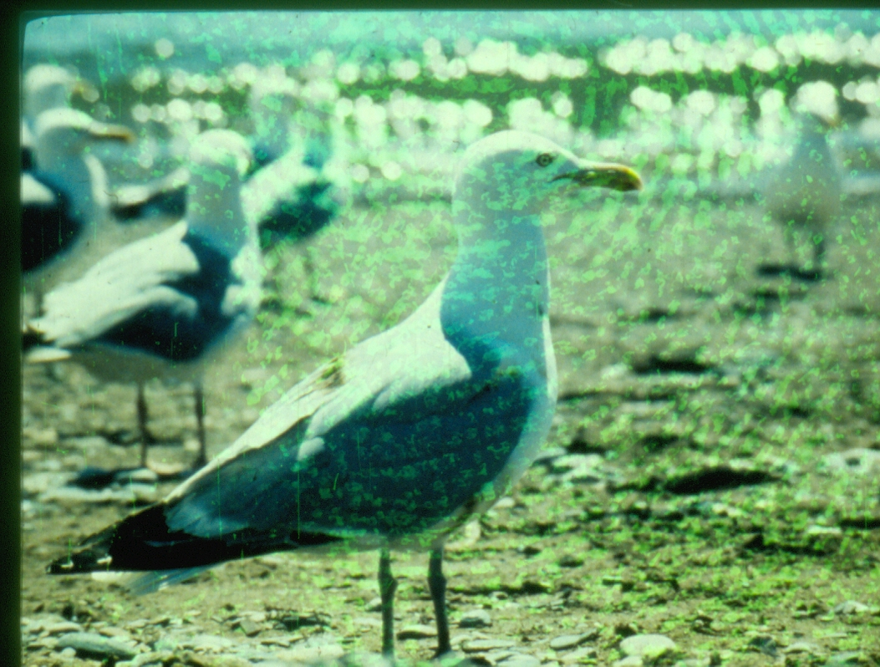
يا جونتان تفضل قف في وسط جماعة النورس الوقوف في وسط الجماعة لا يمكن ان يعني الا خيبة كبيرة او مجدا عظيما

Slide 25
أكيد سرب طيور النورس التي التقيتها هذا الصباح والتي حضرت مغامراتي هي أبلغت النبا الى الجماعة كلها ولكني لا اريد أي مجد ولا اريد أن أصبح رئيسا لأي جماعة أنما أريد مقاسمة الآخرين مغامراتي وأن أكشف لهم الافاق المفتوحة لنا

Slide 26
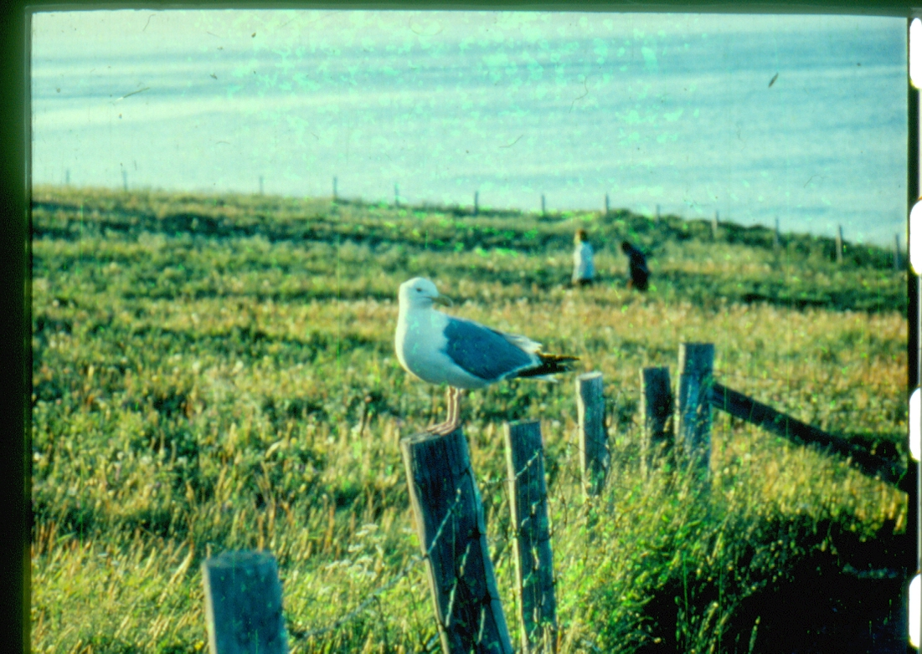
يا جونتان قف في وسط الجماعة علامة لخزيك وللمحكامة ويراك الجميع ,وقعت الكلمات كالصاعقة : الوقوف في وسط الجماعة للخزي هذا يعني النفي يعني الحكم بالحياة المنعزلة على الشواطئ المهجورة الوقوف في وسط الجماعة هذا مستحيل أنهم لا يفهمون شيئا أنهم يرتكبون حماقة كبيرة

Slide 27
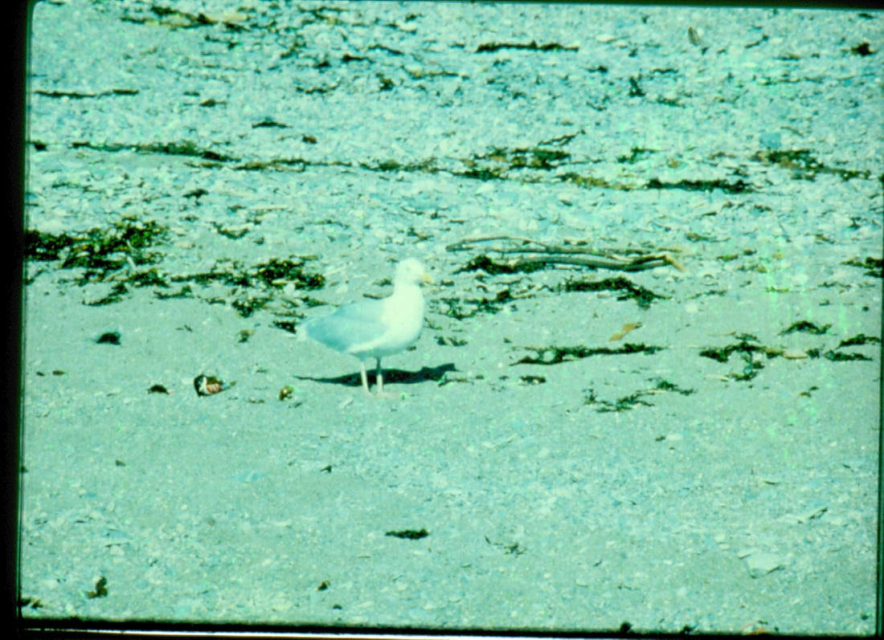
بسبب انعدام الشعور بالمسؤولية الذي دفع النورس جونتان أن يضرب بعرض الحائط بتقاليد الجماعة فقال جونتان:
انا غير مسؤول ؟ يا اخوتي من هو اكثر مسؤولية الذي يكتشف معنى ساميا للحياة . أرجوكم اسمحوا لي فقط أن اشرح واريكم ما اكتشفت ...وكأن جونتان يكلم صخورا . باقي طيور النورس لا تفكر بمجد الطيران كانوا يرفضون النظر والأصغاء, عليه أن يقبل بالنفي

Slide 28
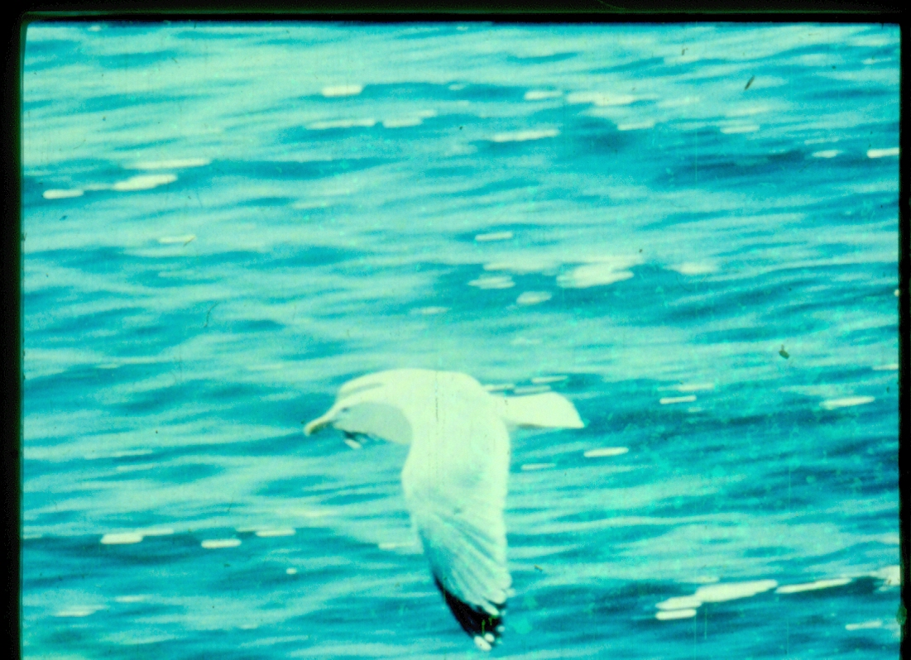
على الشواطئ البعيدة المهجورة سيقضي جونتان ما تبقى له من ايام الحكم غير قابل للأستئناف

Slide 29
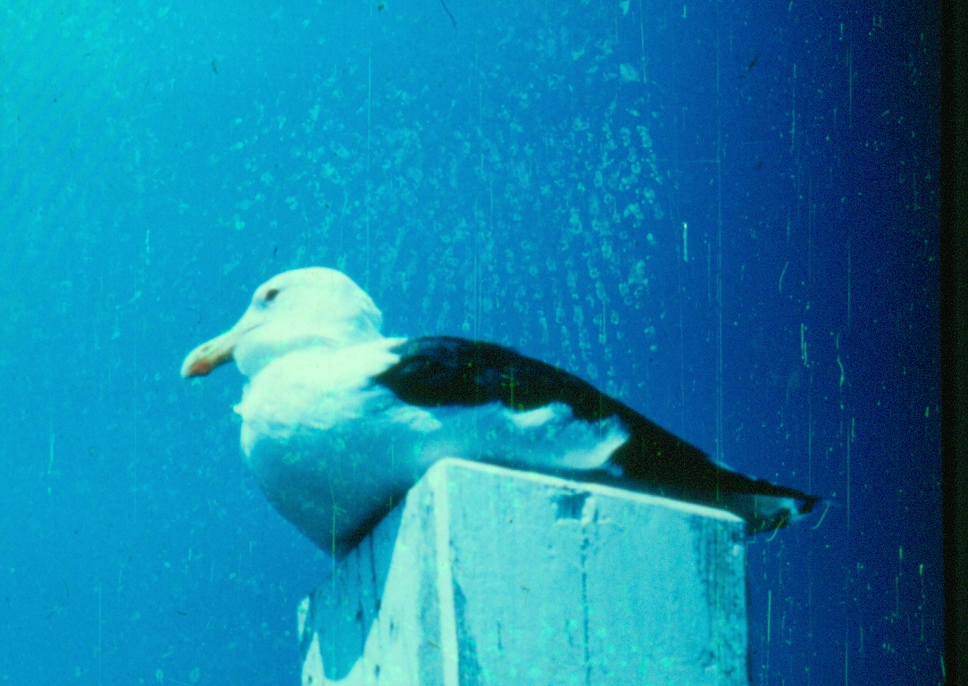

Slide 30
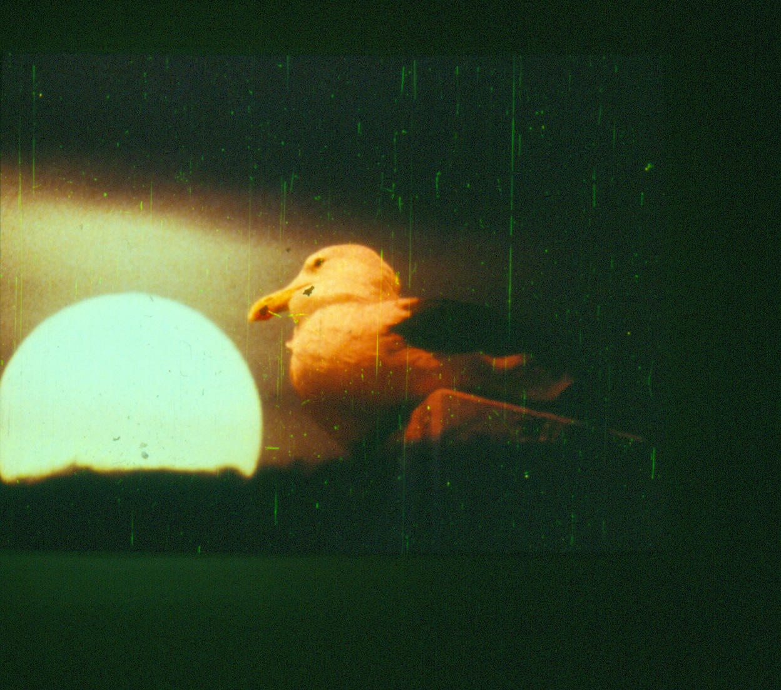

Slide 31
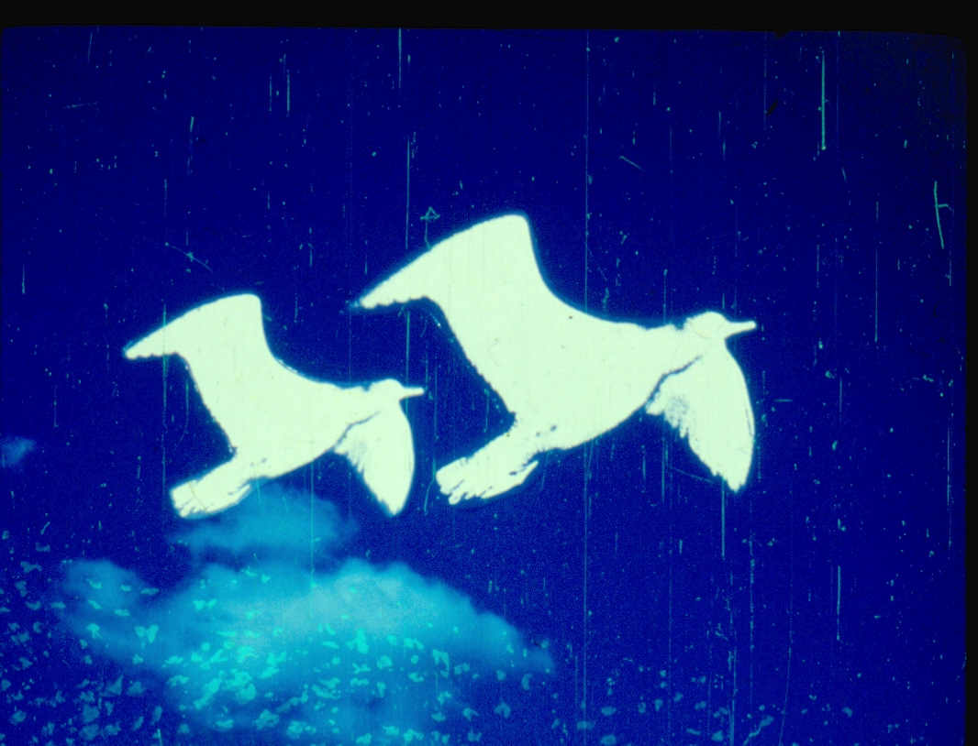
لقد وصلت بعض طيور النورس وجونتان يحلق وحيدا هادئا في سمائه المحبوبة

Slide 32
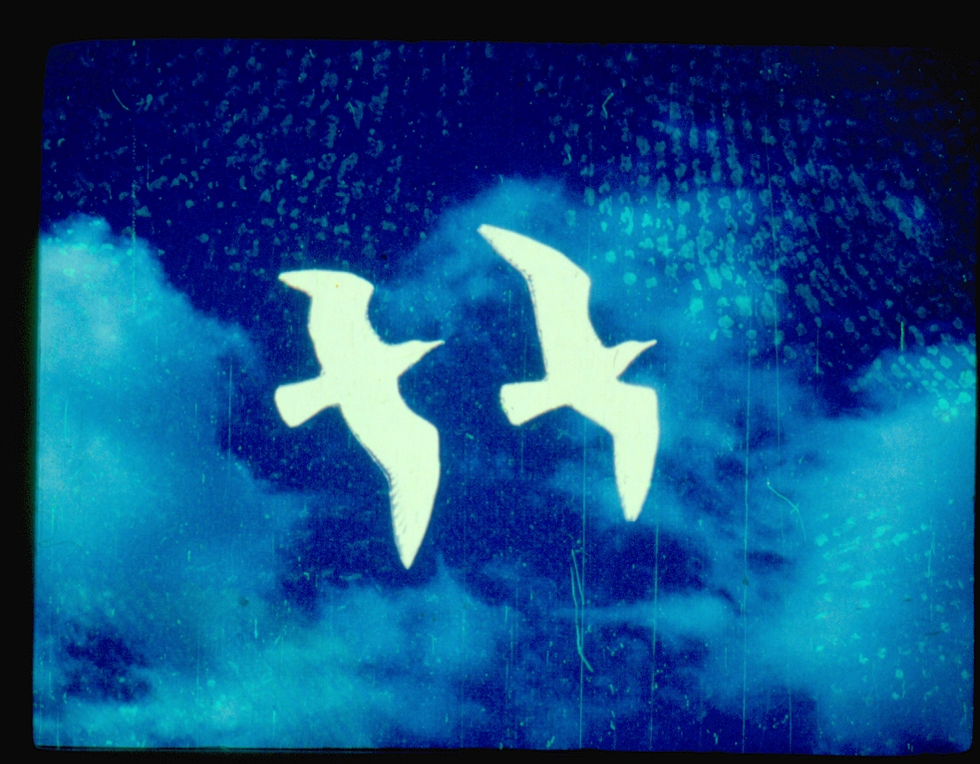
النورسان الغريبان بقربه كانا طاهران كنور النجوم وأروع ما كان فيهم لا بل في الدنيا روعة طيرانهم

Slide 33
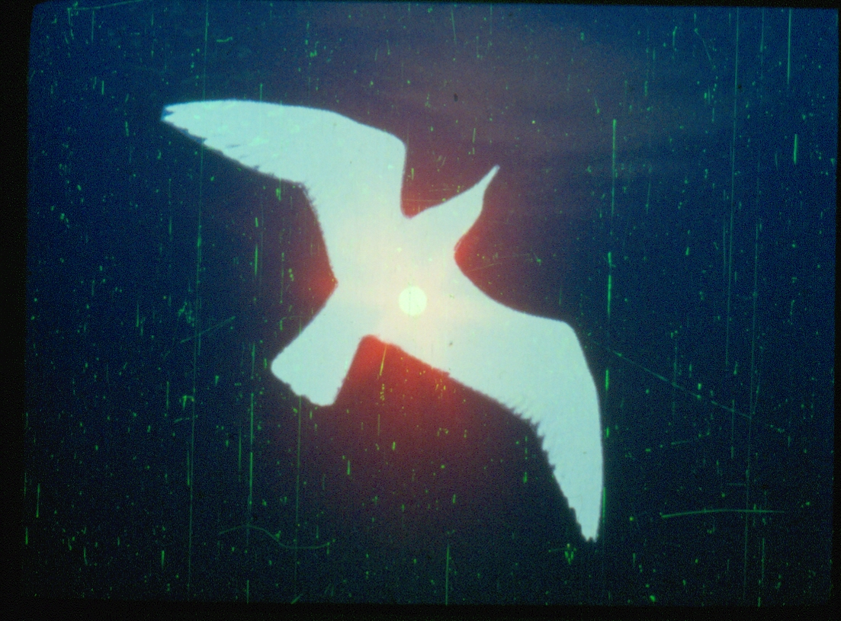
أعجب جونتان ببراعتهم وتابع طيرانه نحو الأعالي وقد استمر فترة صامتا

Slide 34
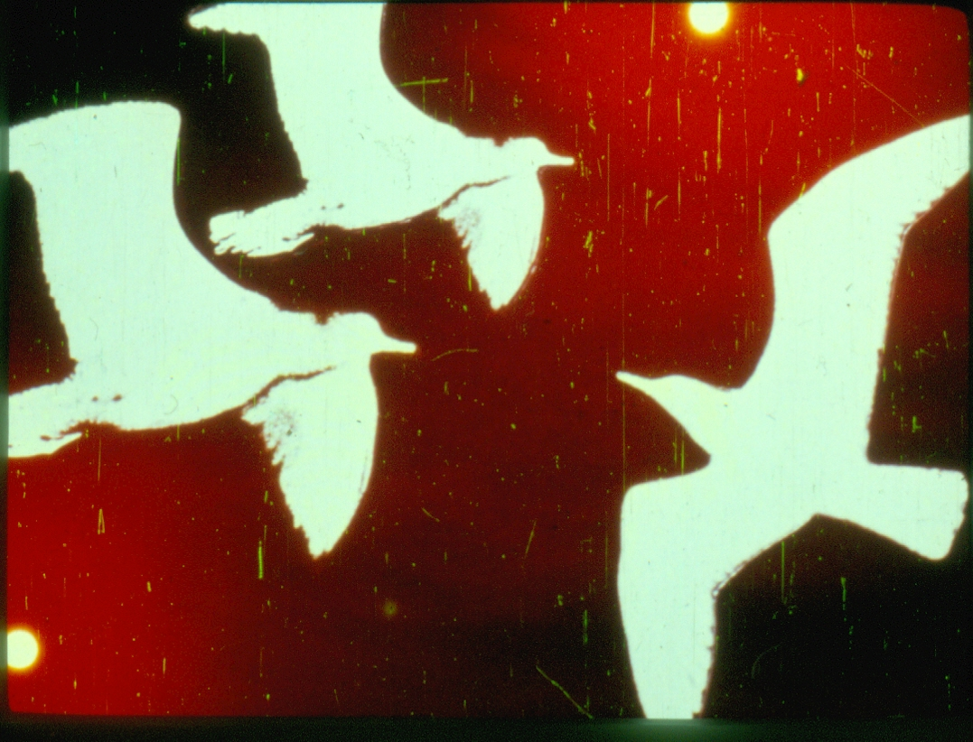
حسنا من أنتم ؟
نحن أصدقاؤك يا جونتان
نحن أخوتك أتينا لنأخذك معنا الى الأعلى لنوصلك الى وطنك
وطني ليس عندي وطن أهلي أجهلهم أني منفي ترون جيدا اننا نطير من على حافة قمم الجبال ولا يمكنني أن أرتفع بجسمي القديم الى أعلى
بلى يا جونتان انك تستطيع لأنك تعلمت , وتمريناتك الأولى قد انتهت منذ فترة وعليك الآن الأتنقال الى مدرسة أخرى

Slide 35
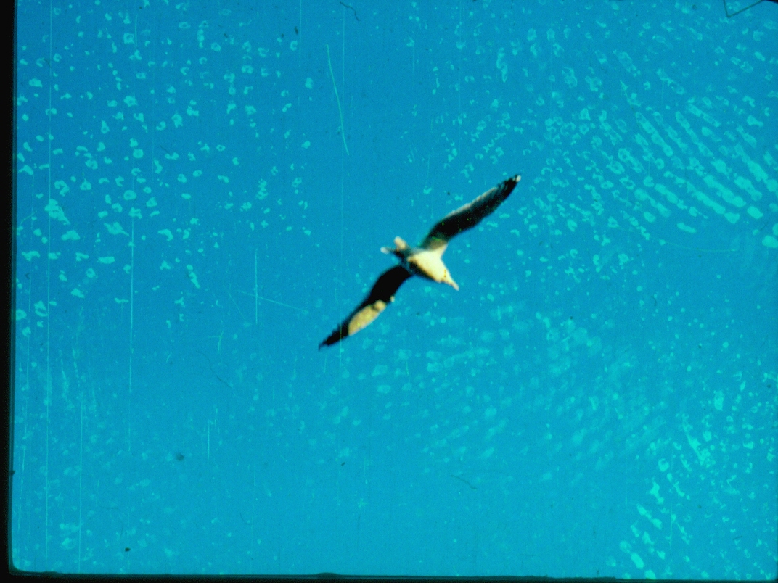
لقد شعر جونتان بهذا الأحساس منذ بداية حياته انه سيصل الى هذه اللحظة التي ستنير له الطريق لحظة فريدة لقد كان على حق. سيطير الى أعلى وقد حان الوقت ليعيش في وطنه الأصلي .أجال الطرف طويلا في السماء وعلى هذه الأرض الفضية حيث تعلم الكثير

Slide 36
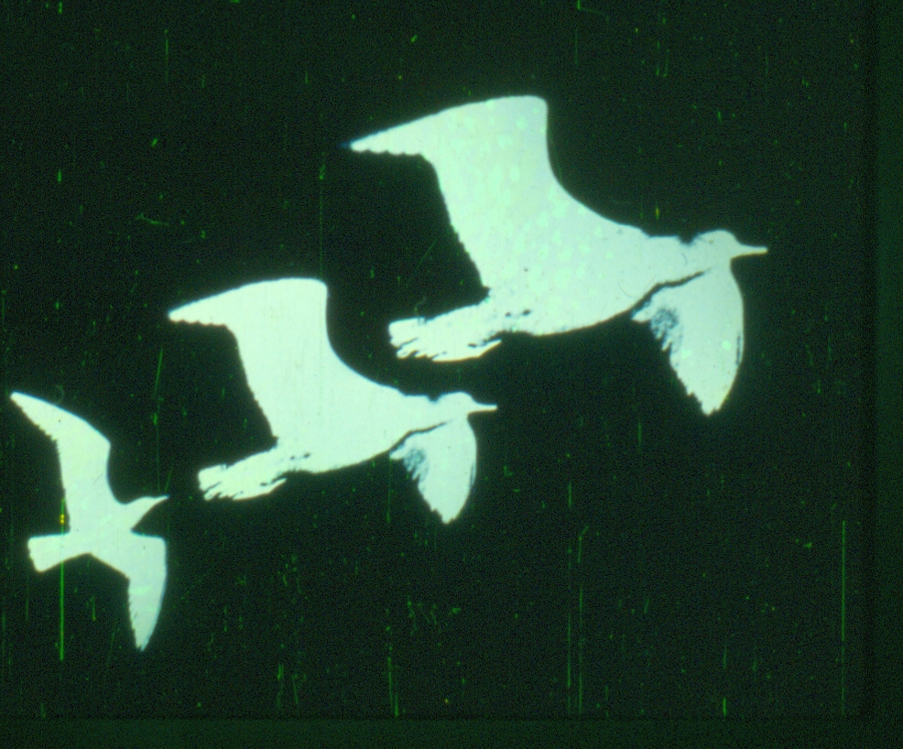
انني مستعد وبرفقة النورسين النجمين حلق جونتان ليختفي في السماء وسط ظلام دامس

Slide 37
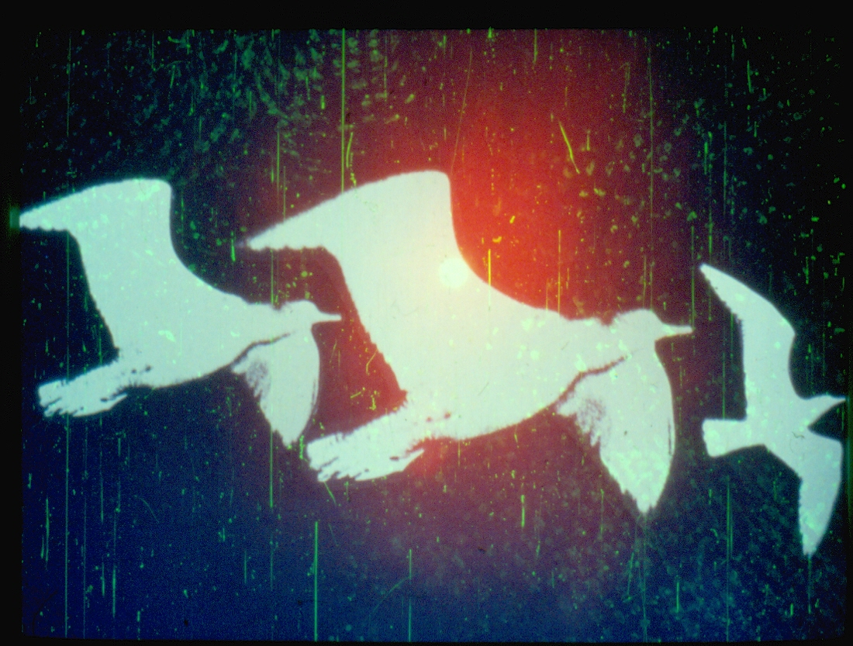
وبينما كان يرتفع من الأرض ليصعد وسط الغيوم الى جانب النورسين اللامعين تبين أن جسده أصبح مشعا كأجسادهما رغم أنه ما زال يشعر بأنه طائر نورس ولكنه الآن أحسن من ذي قبل رأى أنه يطير فوق بحر يؤدي الى شاطئ مضطرب

Slide 38
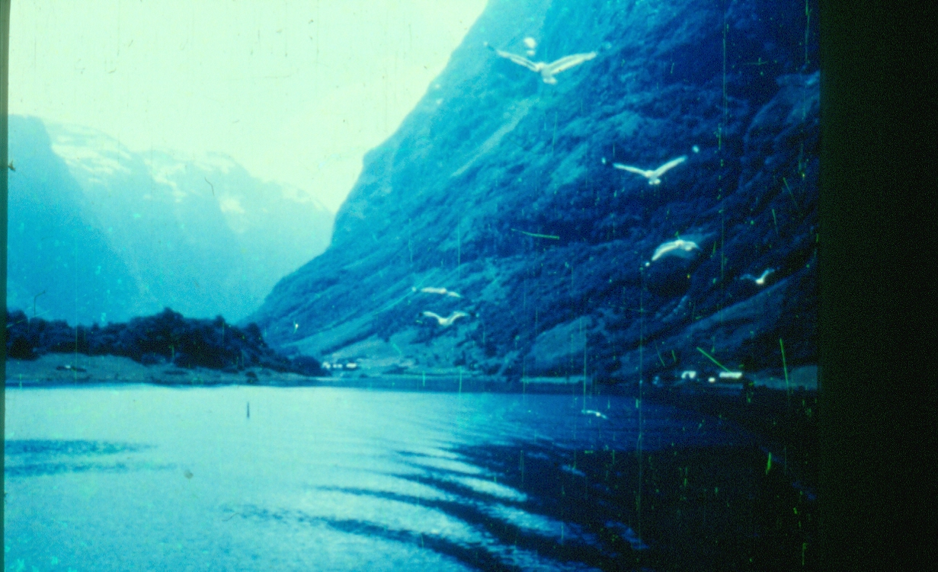
سرب من طيور النورس يبلغ حوالي 12 طير كان على الشاطئ فبادر الى استقباله ودون أن يتفوه أحد بكلمة فشعر أنه مرغوب به وأنه بين أهله

Slide 39
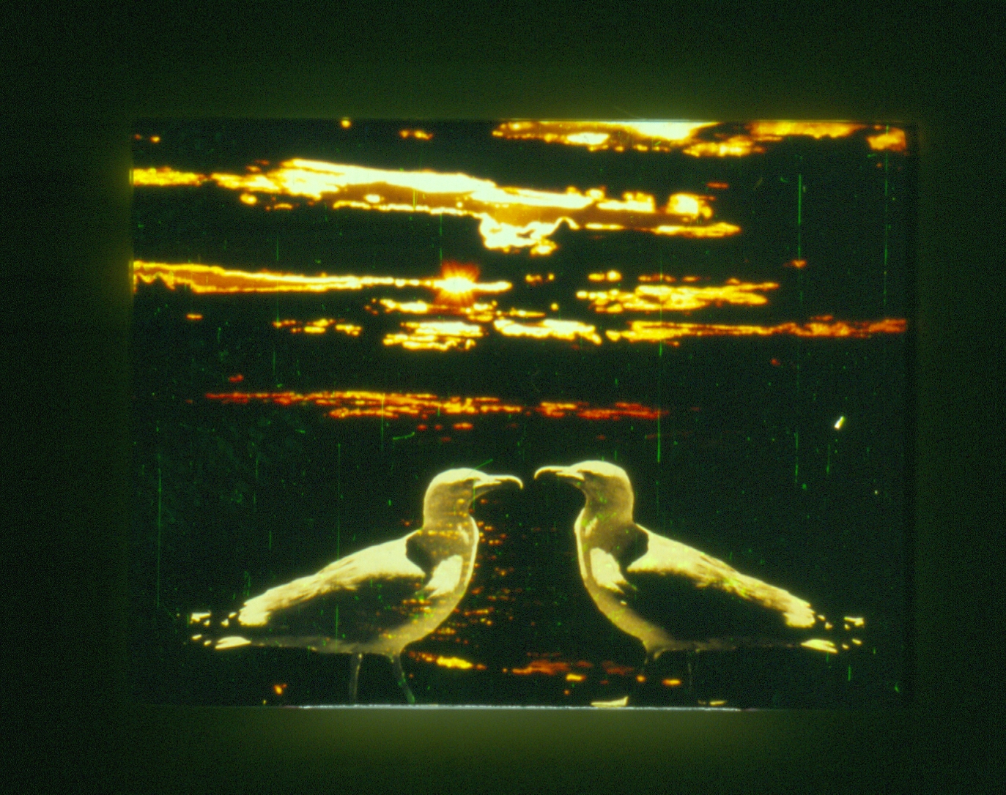
في مساء أحد الأيام بينما كانت طيور النورس التي تقوم بطيران ليلي تتأمل على الشاطئ تسلح جونتان بالشجاعة وتقدم من النورس المتقدم في الجماعة والذي كان يقال أنه سيترك العالم قريبا والذي بدل أن تضعفه السنون زادته قوة وكان يتغلب على أسرع الطيور في الطيران وقد اكتسب السيطرة على ذاته.

Slide 40
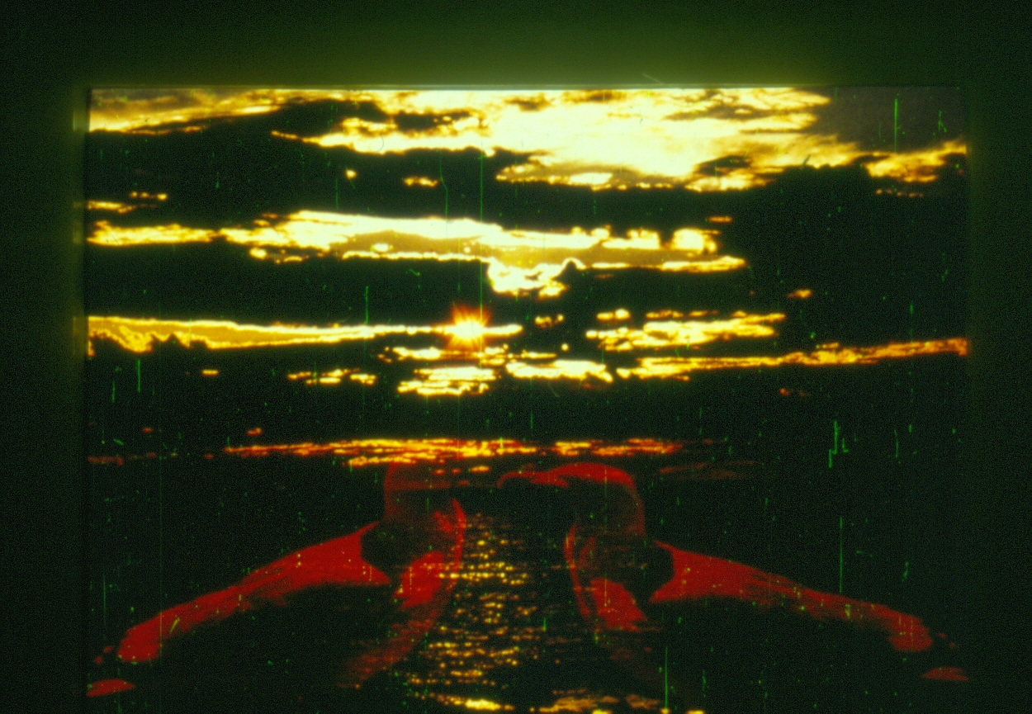
أيها الحكيم أصحيح أن هذا العالم لا يمت بصلة الى حياة النعيم
آه هل اكتشفت هذا بنفسك يا جونتان ؟
كلا يا جونتان لا يوجد شيئ من ذلك .النعيم ليس مكانا ولا زمانا

Slide 41
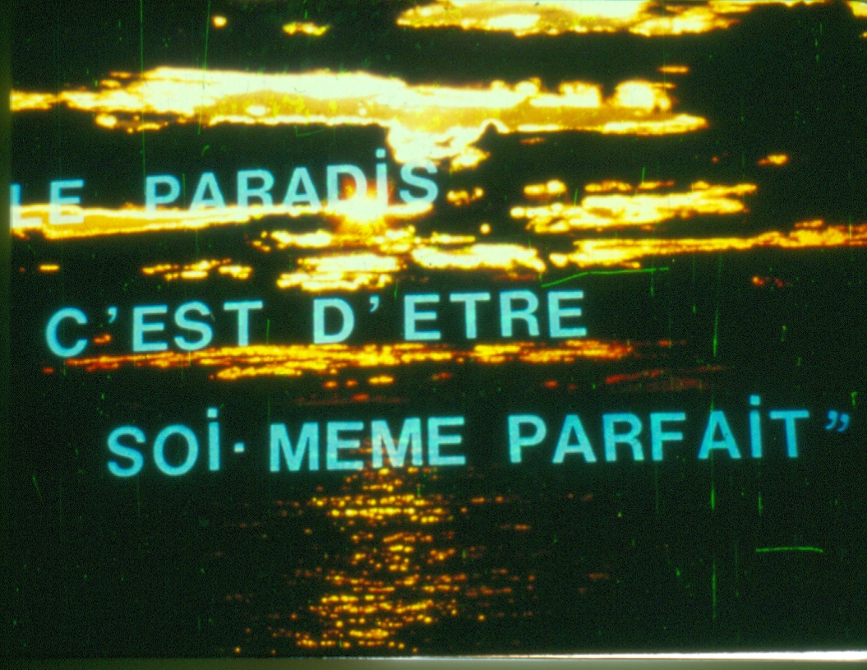
النعيم هو أن يجد الكائن ذاته كاملا. تأكد يا جونتان أنك تقترب من النعيم في اللحظة التي فيها تصل الى السرعة القصوة المطلقة وهذا يعني عندما تطير بسرعة 1600 كم في الساعة أو عندما تطير بسرعة النور فالأرقام تحدنا , والكمال لا حدود له السرعة المطلقة يا ولدي هي الوجود....

Slide 42
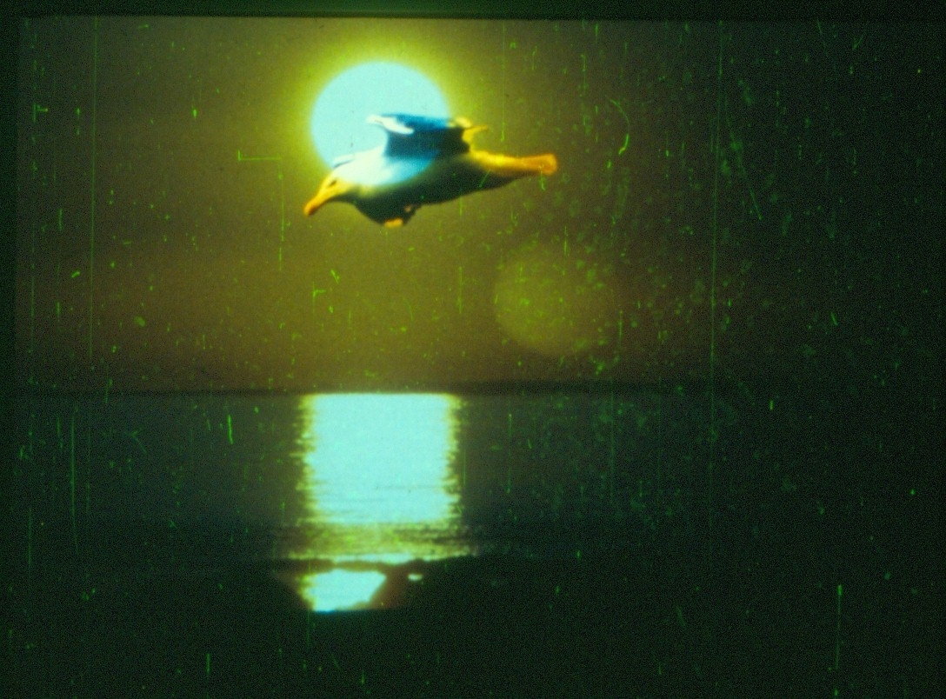
هل تستطيع أن تعلمني الطيران هكذا .
أكيد اذا كانت هذه رغبتك
نعم قل لي ماذا علي أن أفعل ؟
لتطير بسرعة الأفكار نحو كل
الأمكنة الموجودة , عليك أن تبدأ بالقناعة أنك وصلت

Slide 43
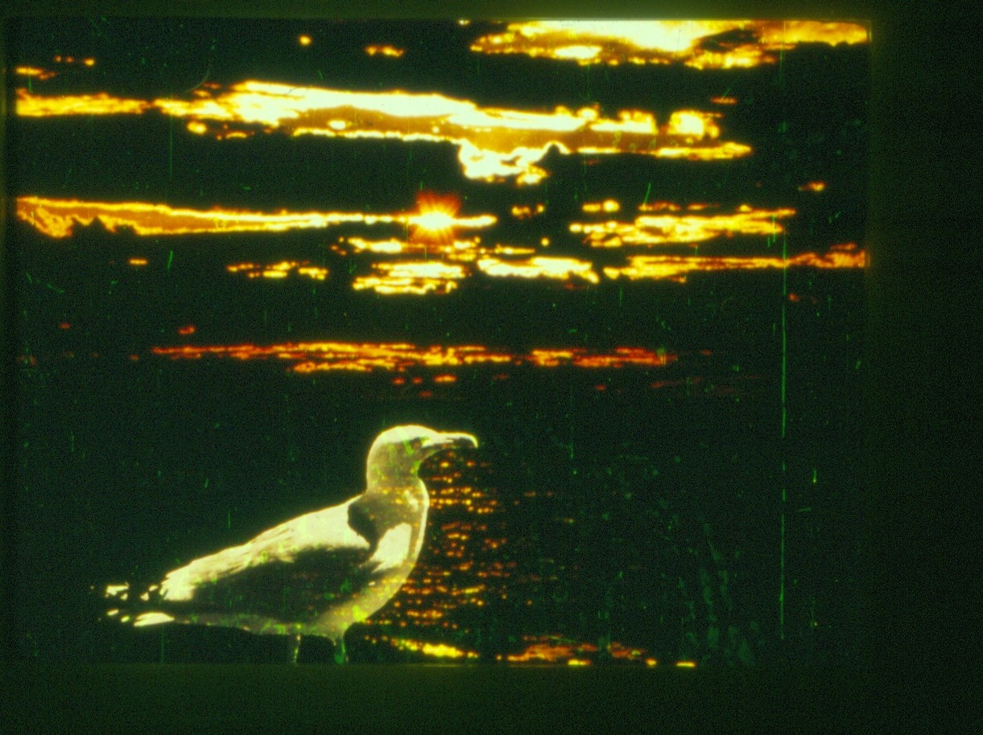
يوما بعد يوم كان جونتان يحاول الوصول الى هذه الحالة ولكن دون نجاح

Slide 44
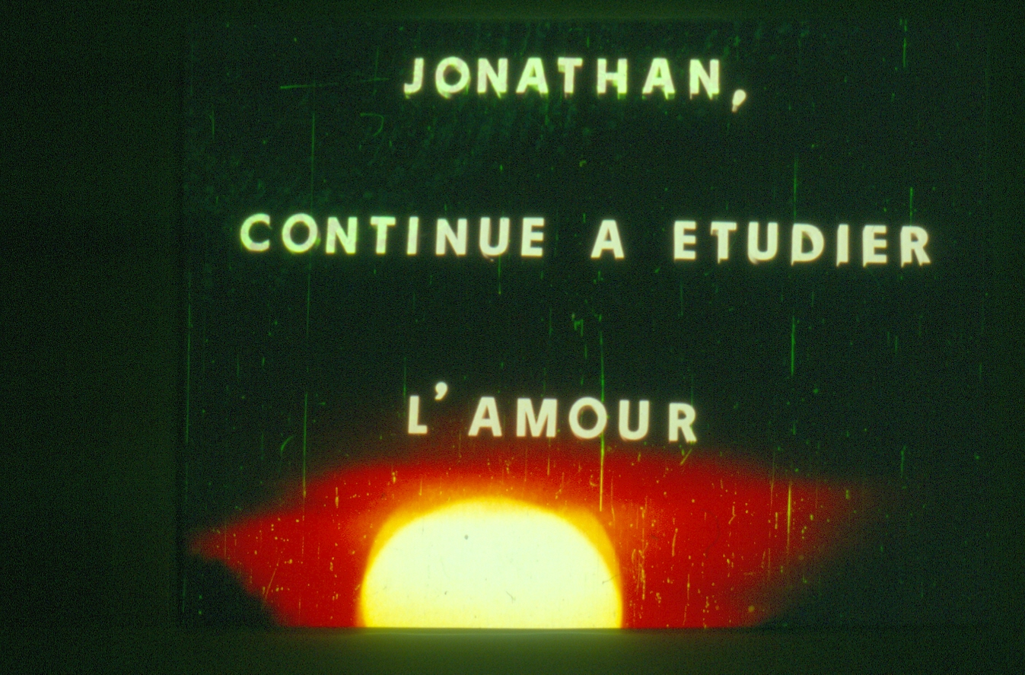
جونتان يتابع دراسة الحب

Slide 45
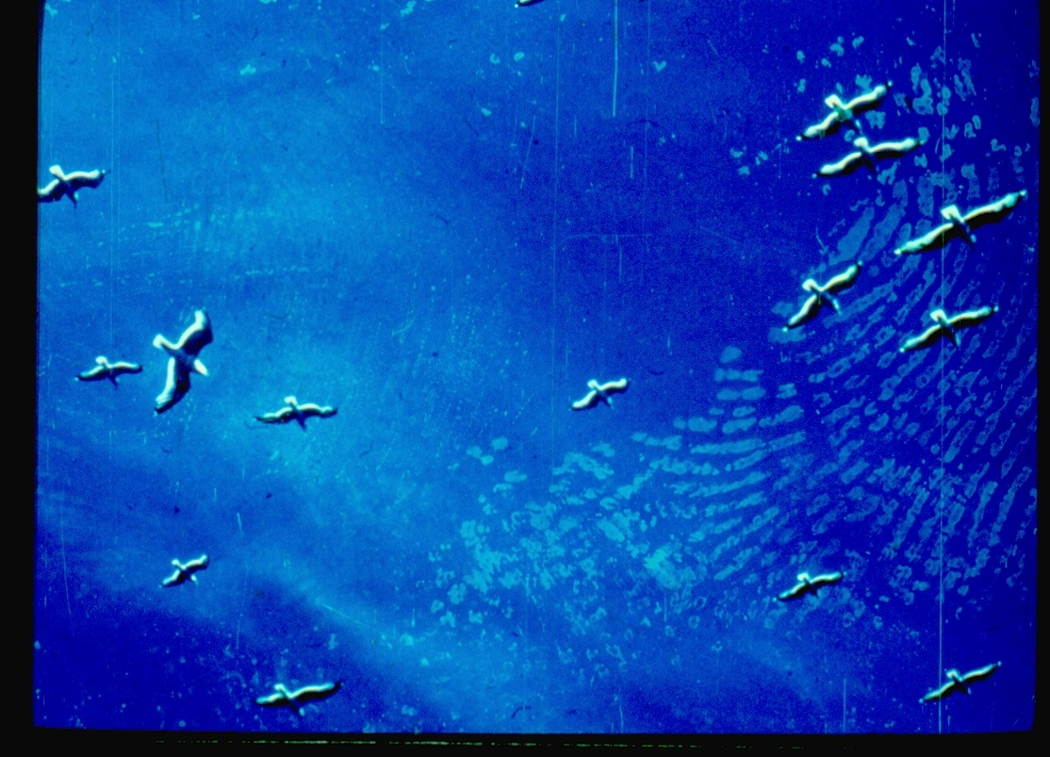
مع مرور الأيام كان جونتان يكتشف نفسه أنه يفكر بالأرض الذي انطلق منها , وبقدر ما كان يتعلم الرحمة ويحاول دراسة طبيعة الحب , كان يشعر بدافع قوي للعودة الى الأرض وكان يقول : ربما وجد هناك واحد أو أكثر من الطيور قادرا أن يتعلم

Slide 46
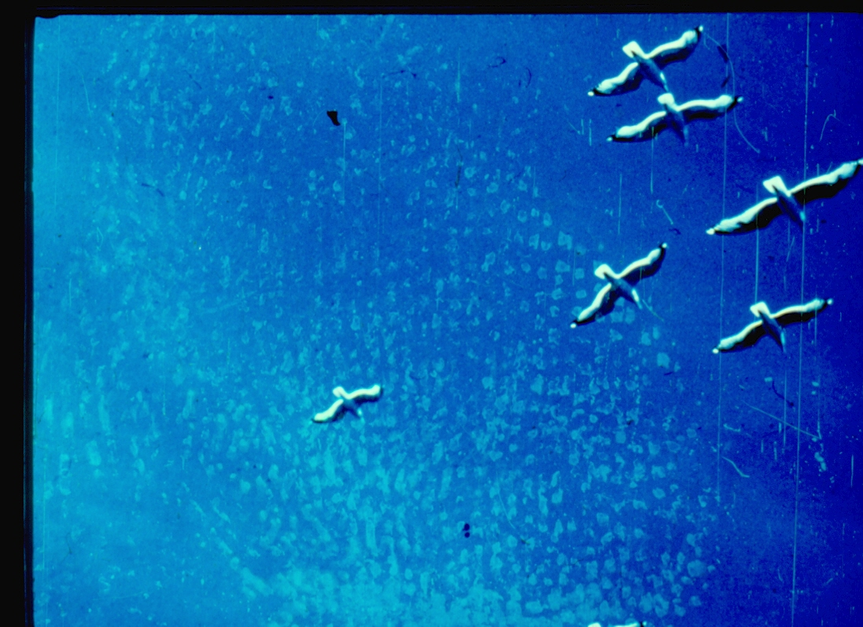
رغم حياته المنعزلة كان جونتان رسولا يريد اظهار الحب ونقله الى نورس ما قلق يبحث عن الحقيقة هذه الحقيقة التي اكتشفها

Slide 47
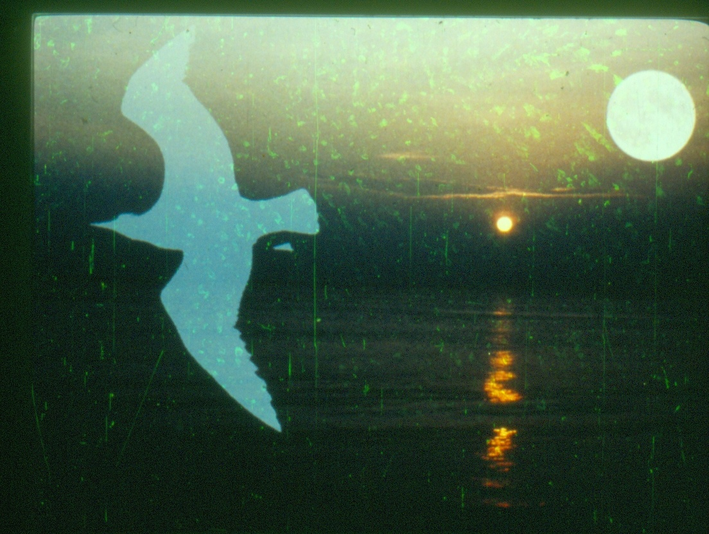
حينئذ راح جونتان يفكر ويرى بمخيلته جماعة النورس وهي في اجتماع تطير فوق المحيطات فشعر وقتئذ أنه ليس ريشا ولا عظما بل حرية وفضاء
التقى جونتان ”بفلتشر“
فلتشر كان مقتنعا أنه لا يوجد نورس عومل بظلم من قبل جماعته مثل النورس
لا تكن قاسيا بحكمك عليهم يا فليتشر
عندما نفوك لم يخطئوا الا بحق نفوسهم , وسيأتي يوم يفهمون ذلك

Slide 48
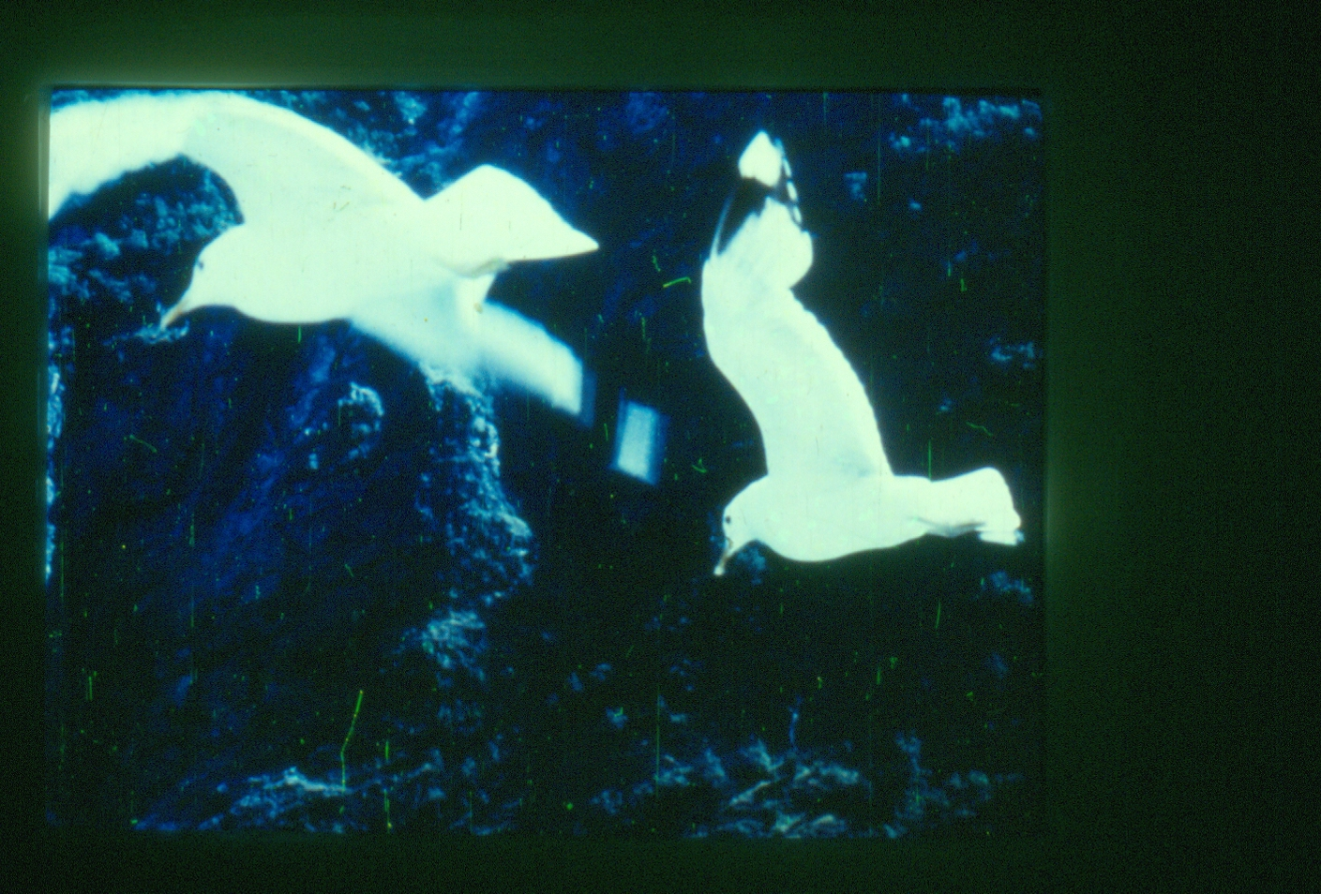
على بضع سنتيمترات منه كان يطير أروع نورس أبيض في العالم , فشعر الطائر الصغير بلحظة اندهاش تامة
- ماذا يحدث هل أنت مجنون أم ماذا أرى؟
يا فلتشر هل تريد الطيران
نعم أريد
فلتشر هل تريد أن تطير حتى تنسى جماعتك ثم تعود اليهم
نعم أريد

Slide 49
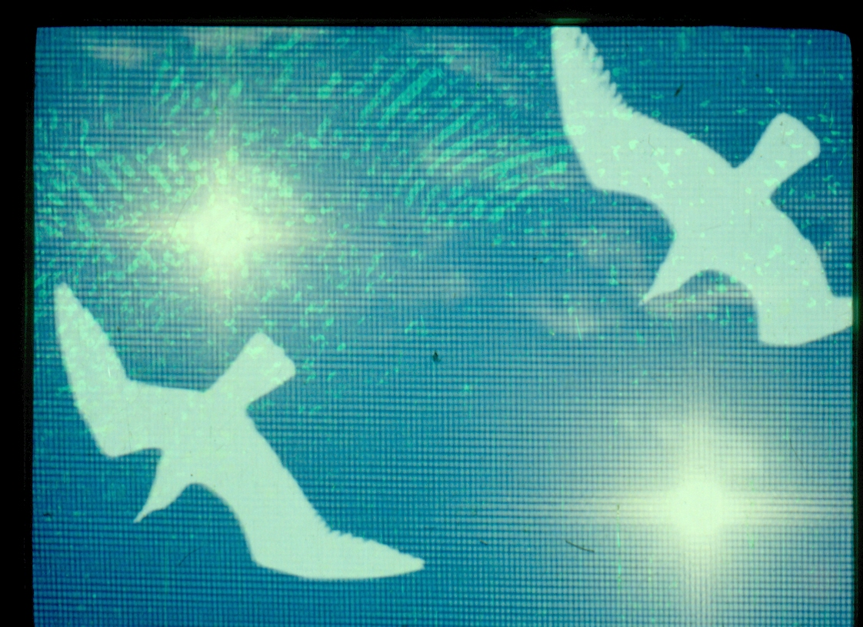
اذا لنبدأ التدريب

Slide 50
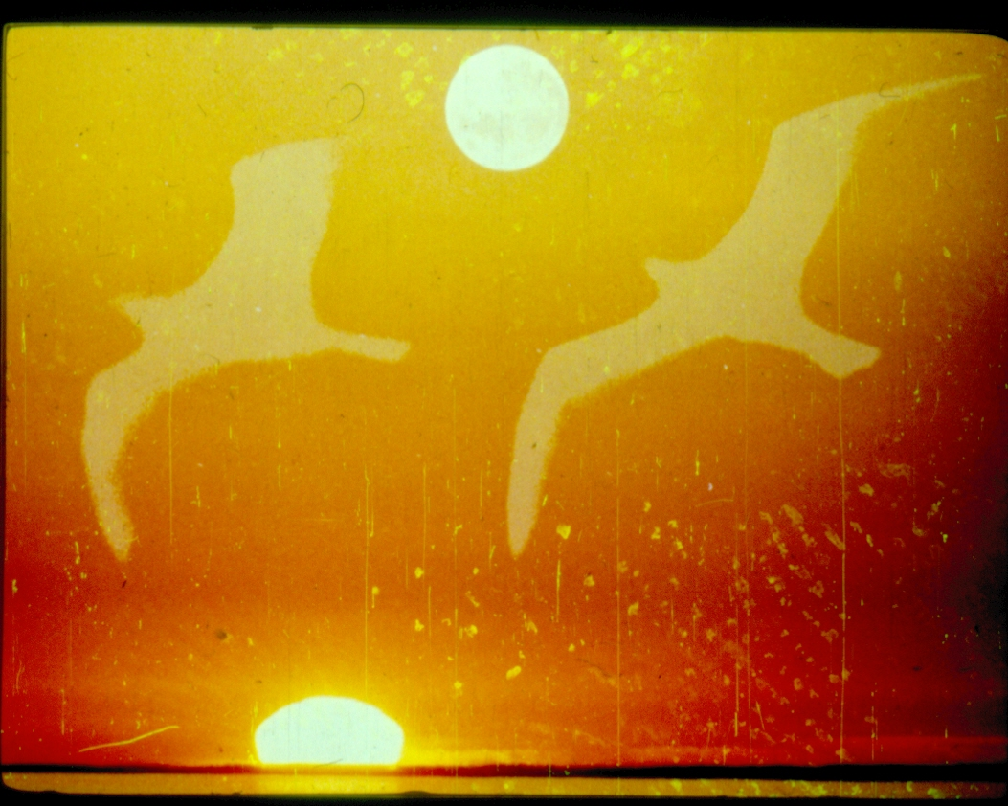
كان فليتشر تلميذا قويا يقترب من الكمال . كان قويا وخفيف وفيه تضطرم النار المقدسة

Slide 51
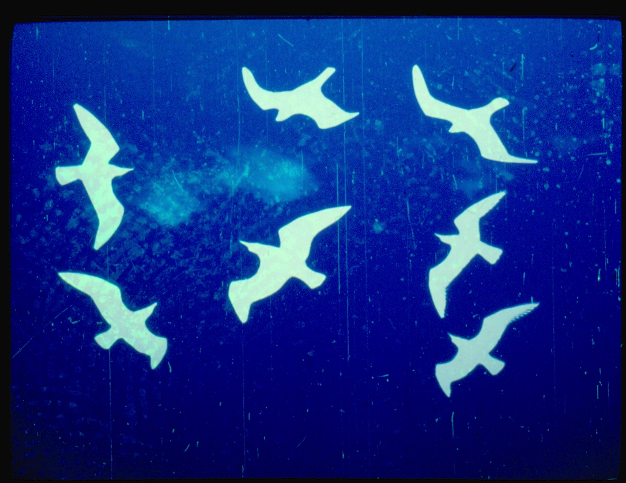
بعد مضي ثلاثة أشهر كان عند جونتان ستة تلاميذ كلهم من المنبوذين وكلهم يشعرون بهذه الرغبة الملحة في الطيران لأجل الطيران وكان جونتان يكرر لهم القول : ”اكسروا قيود أفكاركم وقيدوا أجسامكم

Slide 52

بعد مضي شهر واحد أطلعهم جونتان بضرورة العودة الى جماعتهم شعر الطيور بغصة لأن المنبوذ حسب القانون لا يحق له العودة الى الجماعة وهذا القانون منذ آلاف السنين لم يلق أي مخالفة

Slide 53

انتشر النبأ بسرعة وسط جماعة النورس ”هذه الطيور كانت منبوذة , وعادت وهذا شيئ مستحيل ”
قال أحدهم : نعم أنهم منبوذين ولكن أين تعلموا الطيران؟

Slide 54

رسالة ” الحكيم“ استغرقت حوالي الساعة لتصل الى كافة أفراد جماعة
وقالوا : تجاهلوا هذه الطيور وكل من ينظر اليهم يعتبر مخالفا لشريعة الجماعة

Slide 55

منذ هذا الحين لم يعد جونتان يرى الا ظهورا رمادية غير أنه لم يعرها أي اهتمام وكان يقوم بتدريباته العادية فوق المكان الذي تجتمع فيه جماعة النورس وللمرة الأولى طلب من تلاميذه أكثر من طاقاتهم

Slide 56
في الصباح كان هناك ما يقارب ألف نورس تحيط بالطيور التلاميذ

Slide 57

لم يعد يهمهم ان كان أحد يراهم أو لا . بل كانوا يسمعون جونتان ويحاولون أن يفهموا ما يقوله

Slide 58
كان يقول أشياء بسيطة منها أنه على كل نورس أن يطير وأن الحرية هي من طبيعته وكل من يحد من هذه الحرية علينا أن نتنكر له

Slide 59
حادث رهيب: بعد مضي أسبوع بينما كان فليتشر يعرض نظرية الطيران على بعض الطلاب الجدد اذا بنورس وليد يخترق الصفوف وهو ينادي أمه خوفا من الأذى حاول المعلم أن يبتعد عنه فاصطدم بصخرة كبيرة

Slide 60

بالنسبة اليه هذه الصخرة كانت الباب الضخم الذي انفتح فجأة على عالم آخر

Slide 61

لقد وصل الى سماء غريبة عجيبة

Slide 62
سمع في داخله صوت يناديه كما في لحظة لقائه ”بجونتان“
الطريقة الجيدة يا صديقي هي أن نتخطى حدودنا الواحد تلو الآخر علينا أن لا نصطدم بصخرة الطيران الا بعد تقدم كبير

Slide 63

جونتان ولكن ماذا نعمل هنا الصخرة ألم أمت؟
- آه يا فلتشر فكر قليلا ان كنت تحدثني الان فهذا دليل لأنك لم تمت. ما قمت به هو قفزة جريئة وسريعة في عالم المعرفة وأنت الآن أمام اختيار صعب : اما العودة الى ما كنت عليه والعمل مع الجماعة واما البقاء في المستوى الذي وصلت اليه من المعرفة
-أريد العودة الى الجماعة . لقد بدأت بتدريب جماعة...

Slide 64
على الصخرة فليتشر حرك رأسه وأجنحته وسط جماعة النورس الصارخة: انه لم يمت لقد قام . انه شيطان
أربعة آلاف طائر نورس غاضبة على استعداد لتمزقه بمخالبها.

Slide 65

لنذهب من هنا يا فليتشر
خلال لحظة اصبحا على بعد ألف ميل من هنا
هل تذكر يا جونتان ما قلته في الماضي عن حبك للجماعة الذي يدفعك للعودة اليها لتساعدها على المعرفة
نعم أذكر ذلك
لا أستطيع أن أفهم كيف تقدر أن تحب جماعة حاولت أن تقتلك
آه يا فليتشر ليس هذا ما يجب أن تحب .لا تحب القتل والبغض والشر هذا واضح علينا أن نكتشف النورس الحقيقي الكامن في كل واحد منا . علينا أن نساعد الجميع

Slide 66


Slide 67


Slide 68


Slide 69
طائر النورس

